Slide 1
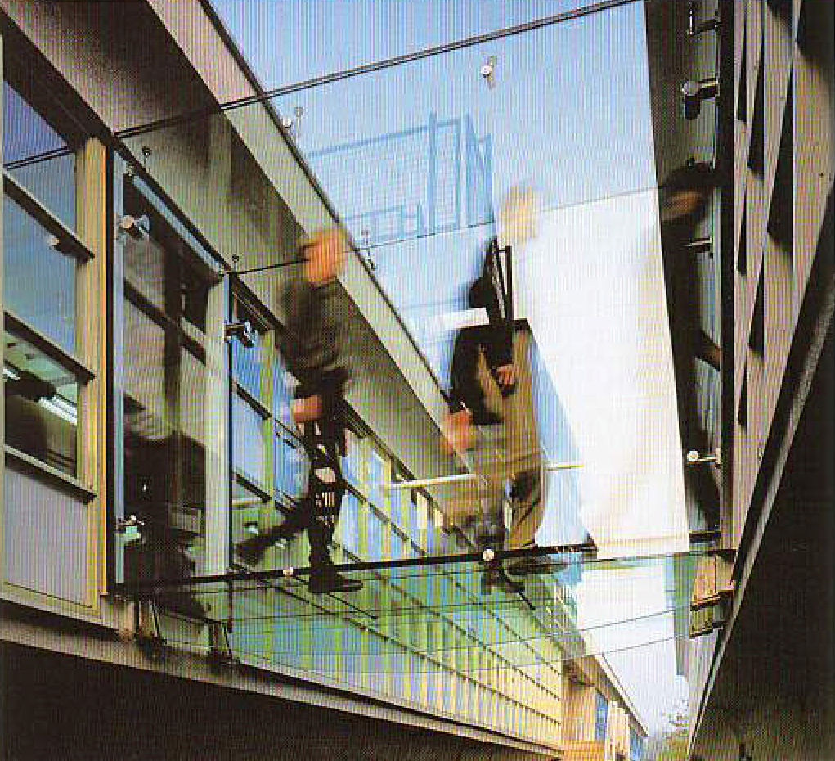
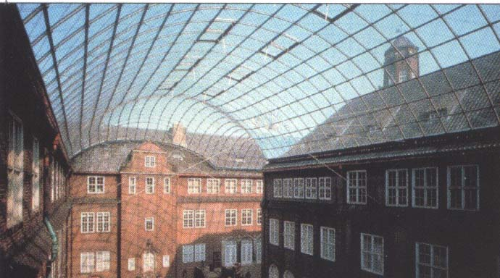
KONSTRUKCIJE OD NOSIVOG STAKLA

Slide 2
S A D R Ž A J
1. POVIJESNI PREGLED RAZVOJA STAKLA I KONSTRUKCIJA OD STAKLA
2. PROIZVODNJA STAKLA
3. VRSTE STAKLA U GRAĐEVINARSTVU
4. KARAKTERISTIKE STAKLA
5. PRORAČUN I PROJEKTIRANJE
6. KONSTRUKTIVNI ELEMENTI OD STAKLA
7. SPREZANJE STAKLA S OSTALIM MATERIJALIMA

Slide 3
POVIJESNI PREGLED
1. POVIJESNI PREGLED RAZVOJA STAKLA I KONSTRUCIJA OD STAKLA

Slide 4
POVIJESNI PREGLED
pojam staklo potječe od pojma glaza - riječi germanskog porijekla – znači sjajiti, blještati, sijati, svijetliti
rimljani za staklo koriste riječ vitrum, stvarajući korijen za francuski vitre (za prozor) i verre (staklo)
proizvodnja stakla započinje već oko 4000 godina pr. K. u Mezopotamiji i Egiptu – u početku se rade samo nakit i ukrasi
prvi zapisani “recept” za izradu stakla potječe od Asurbanipala ( 668-662 pr. K.)
u Rimsko doba postoje podaci da je staklo prvi put korišteno kao ukras u građevinama (vile u Pompejima i javne kupke)
u srednjem vijeku se razvijaju metode proizvodnje stakla koje će se zadržati do početka 20. st. (metoda cilindra i krune)

Slide 5
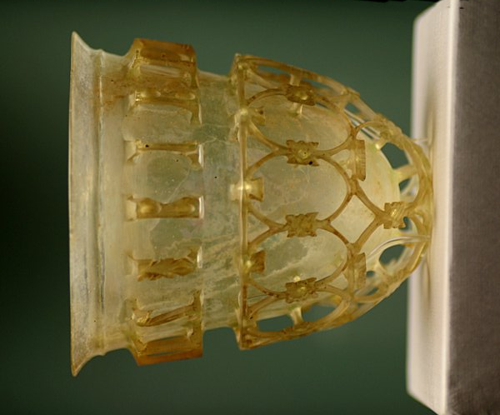
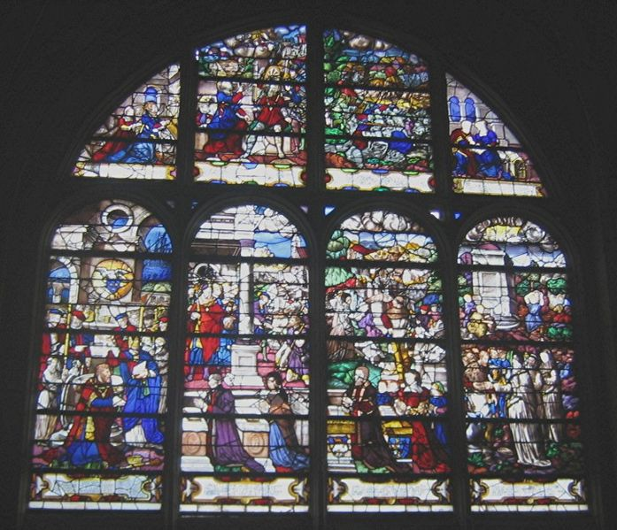
Ukrasna čaša, Rim, 4 st.
Crkva Notre Dame, Amsterdam, 16 st.

Slide 6
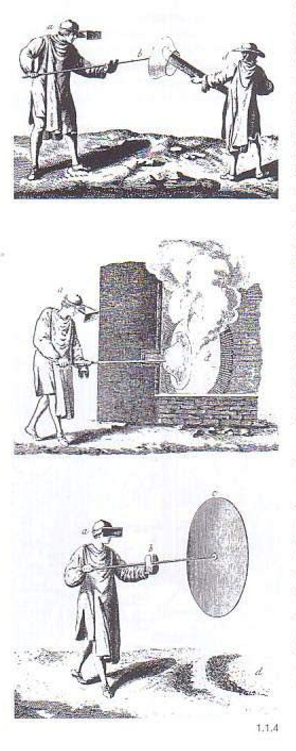
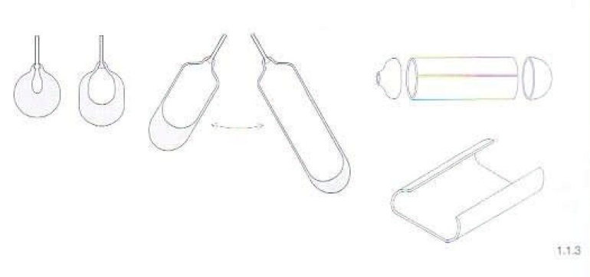
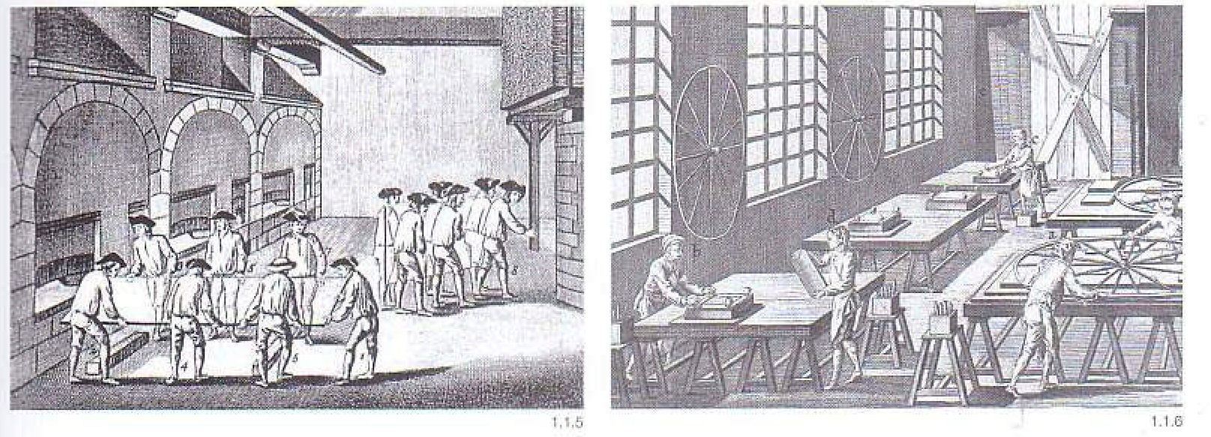
POVIJESNI PREGLED
Proizvodnja stakla – metoda cilindra
Proizvodnja stakla – crteži iz enciklopedije Diderota i d’Alamberta
Proizvodnja stakla – metoda krune

Slide 7
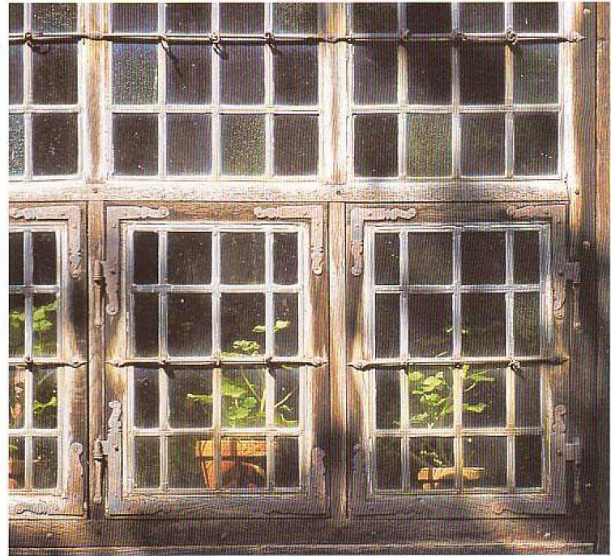
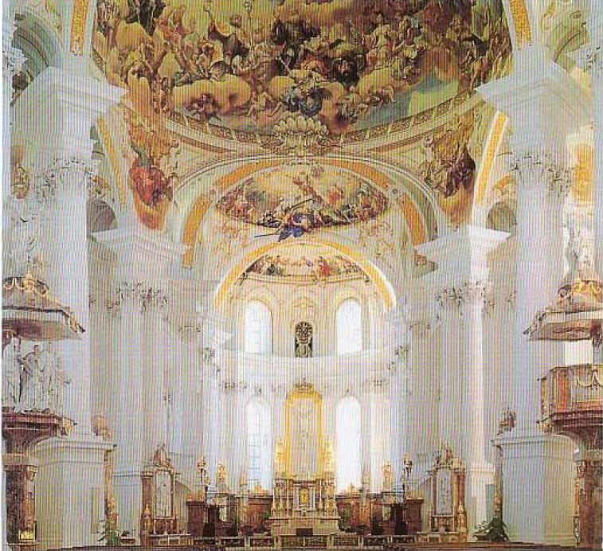
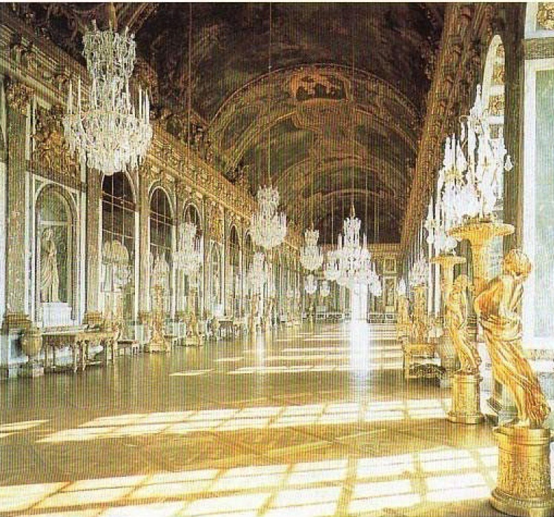
POVIJESNI PREGLED
u razdoblju 16. i 17. st. Venecija zauzima centralno mjesto u proizvodnji stakla (Murano staklo)
staklo se koristi u crkvama, manastirima i kućama
19. st. je stoljeće industrijalizacije – masovna proizvodnja stakla
početkom 20. st. se razvijaju moderni postupci proizvodnje stakla
Klasični prozor, Open Air Museum, Njemačka
Crkva sv. Benedikta, Njemačka (18.st.)
Versailles, Francuska (17. st.)

Slide 8
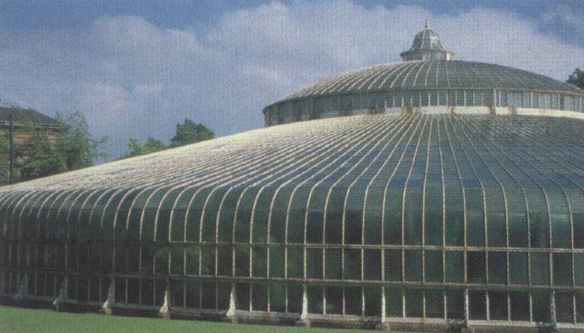
POVIJESNI PREGLED
Kibble palace,Glasgow, Engleska

Slide 9
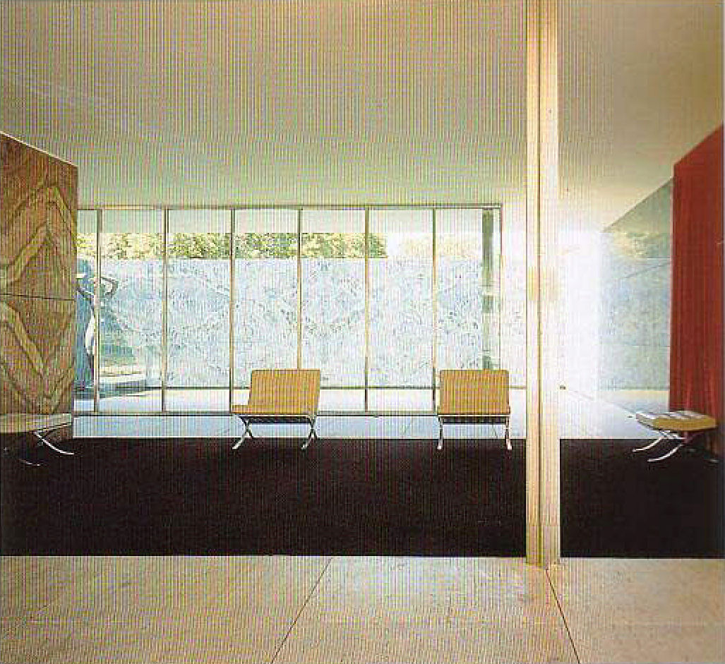
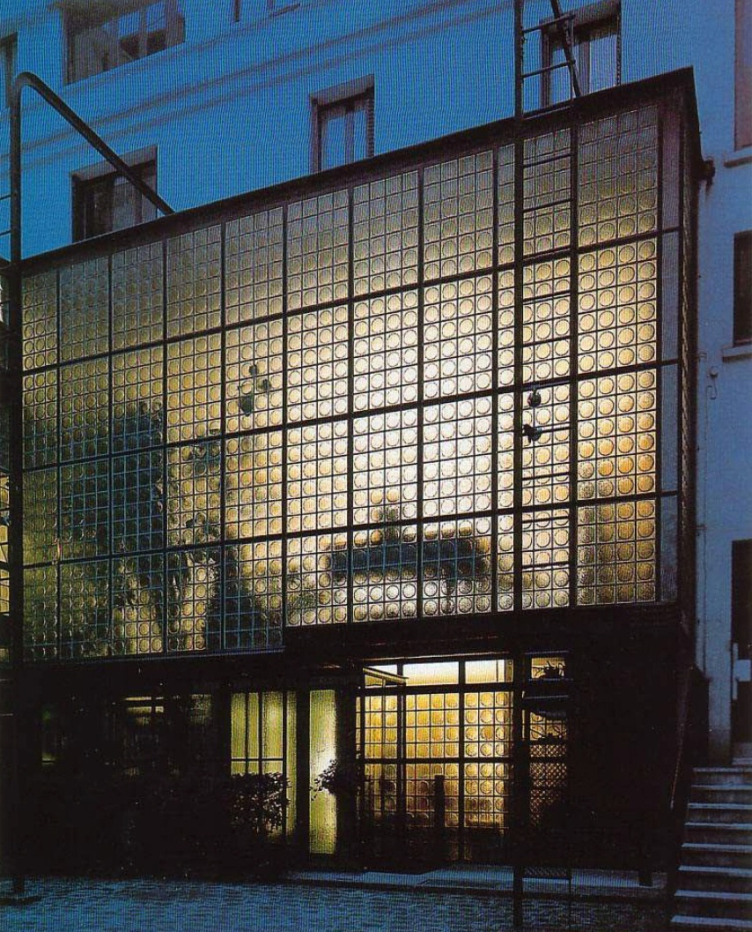
POVIJESNI PREGLED
arhitektura 20.st. intenzivno koristi staklo, ali ne još kao konstruktivan materijal

Slide 10
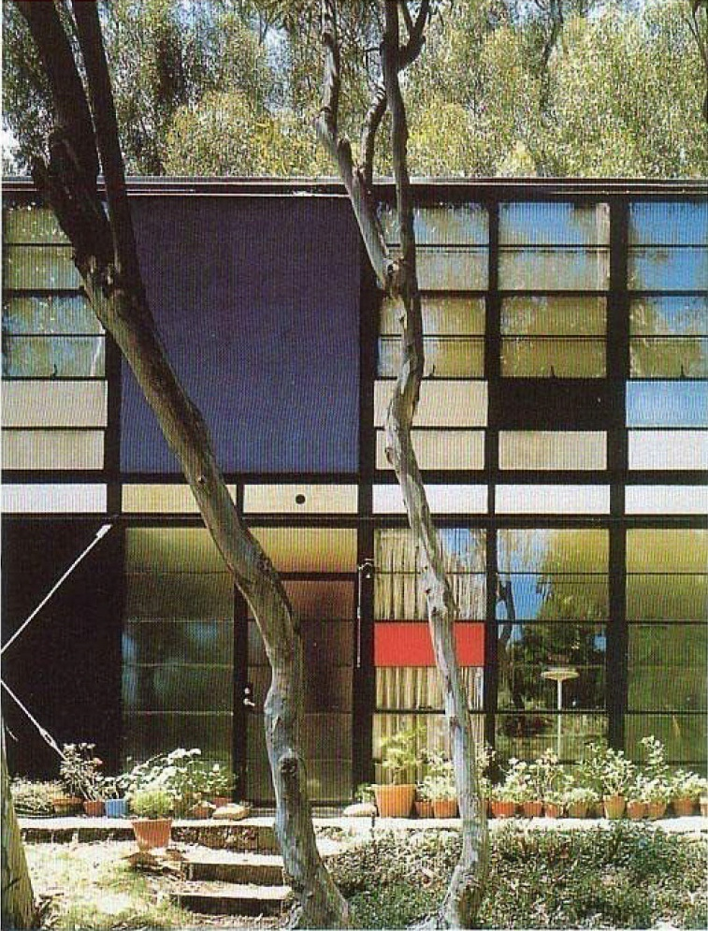
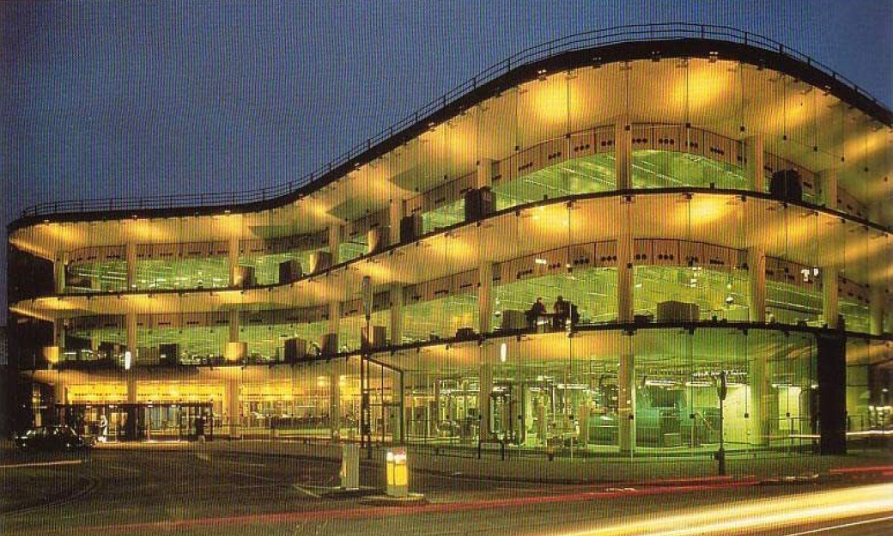
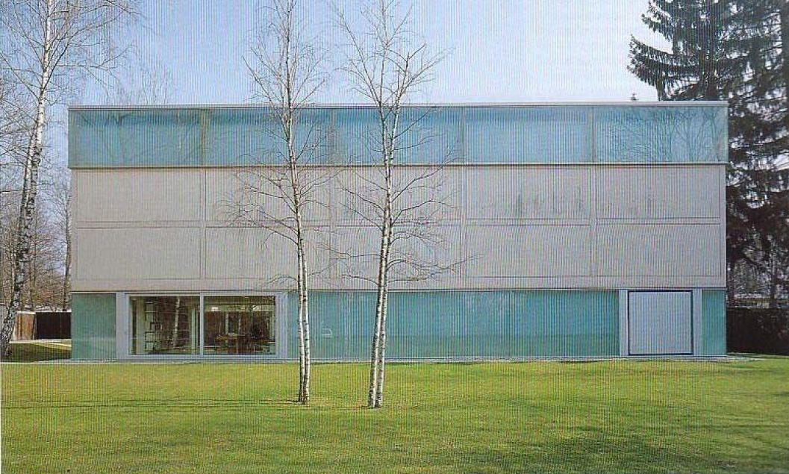
POVIJESNI PREGLED

Slide 11
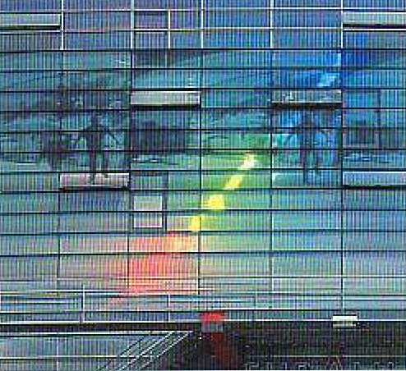
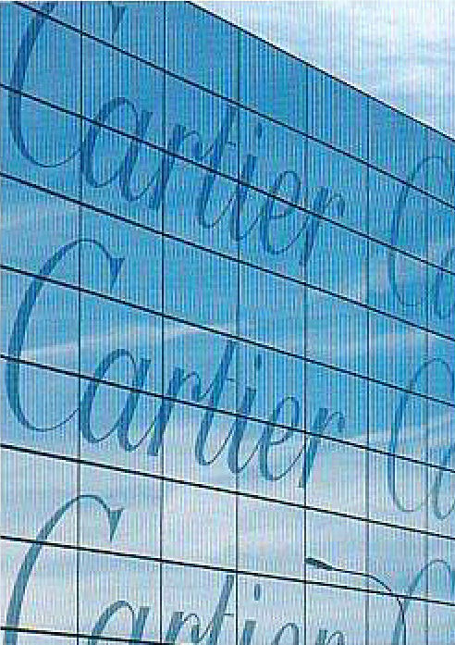
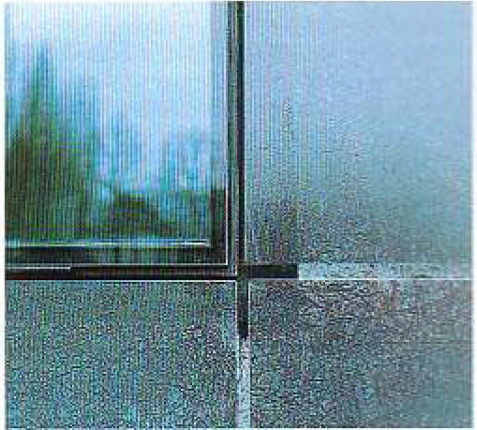
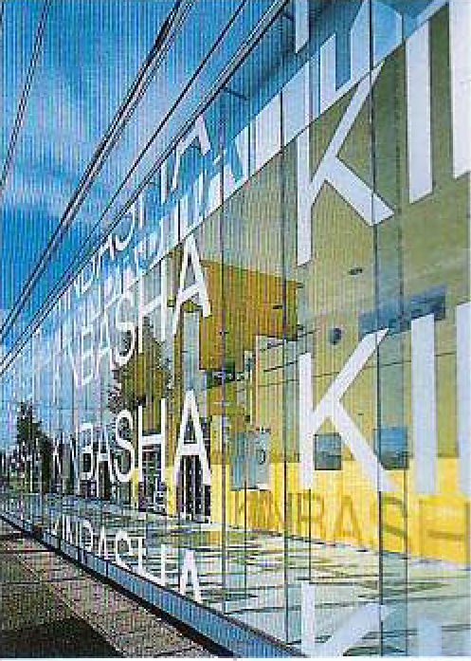
POVIJESNI PREGLED
moderne fasade od stakla

Slide 12
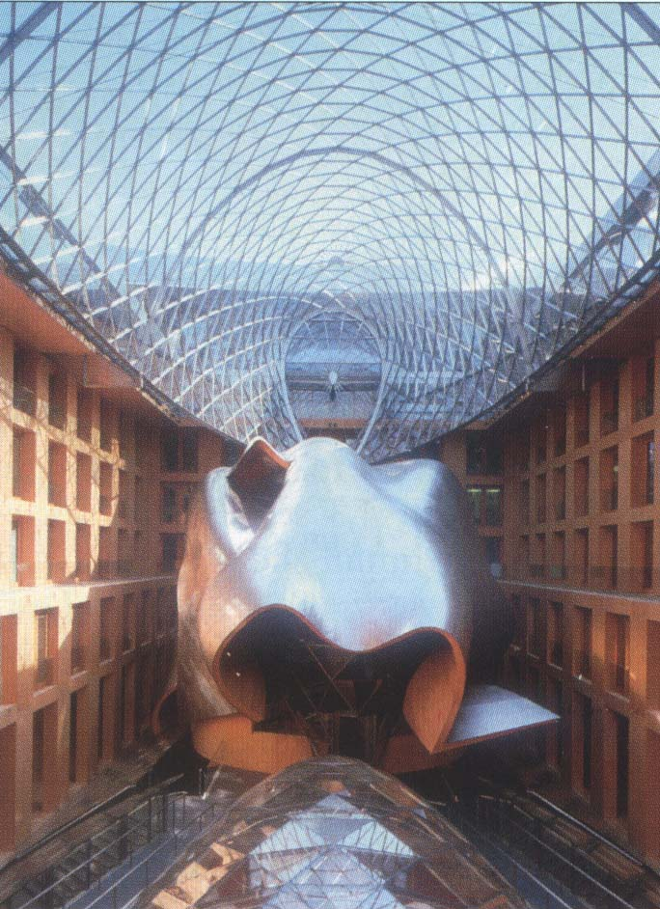
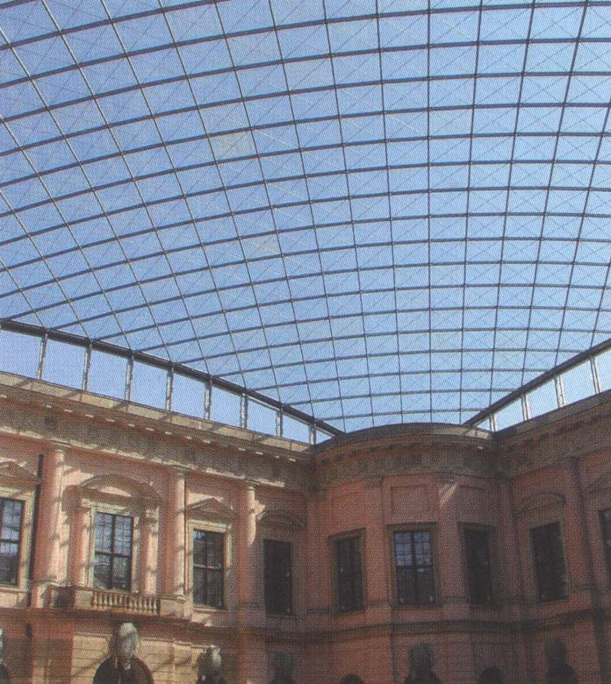
krajem 20.st. staklo se počinje koristiti kao konstruktivan materijal
Stakleni krov DZ Bank, Njemačka
Stakleni krov Hamburškog Povijesnog muzeja

Slide 13
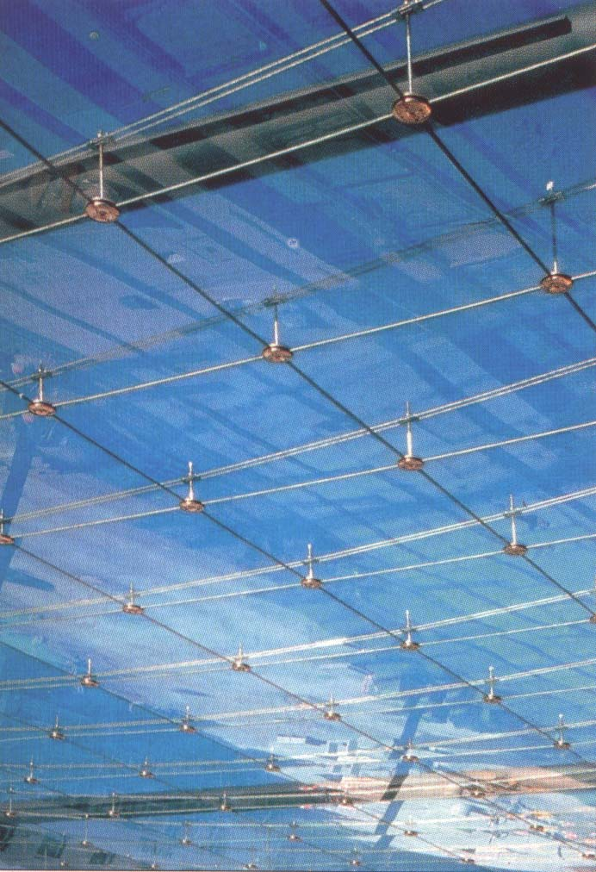
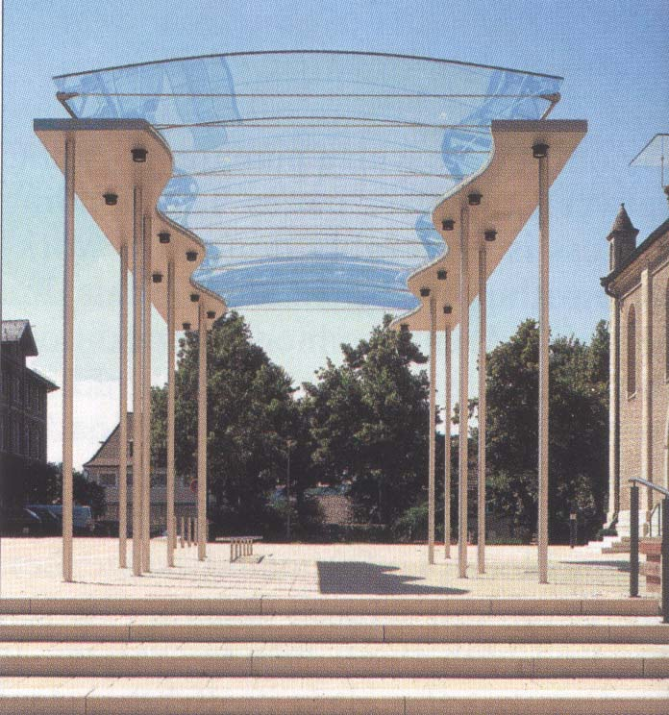
POVIJESNI PREGLED
Ovješena staklena konstrukcija za Stadtbahn Heilbronn, Njemačka
Loggia Wasseralfingen, Njemačka

Slide 14
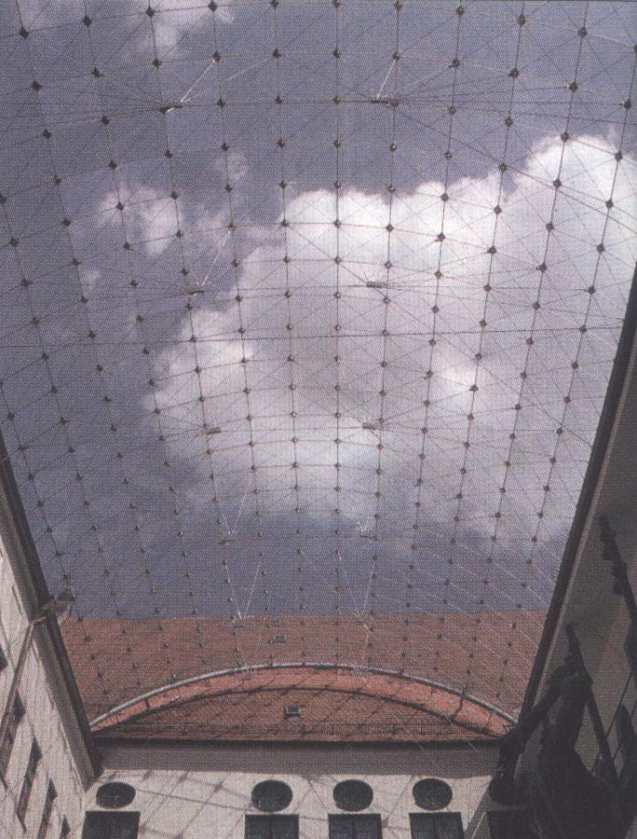
POVIJESNI PREGLED
Staklena ljuska za Maximilianmuseum, Njemačka

Slide 15
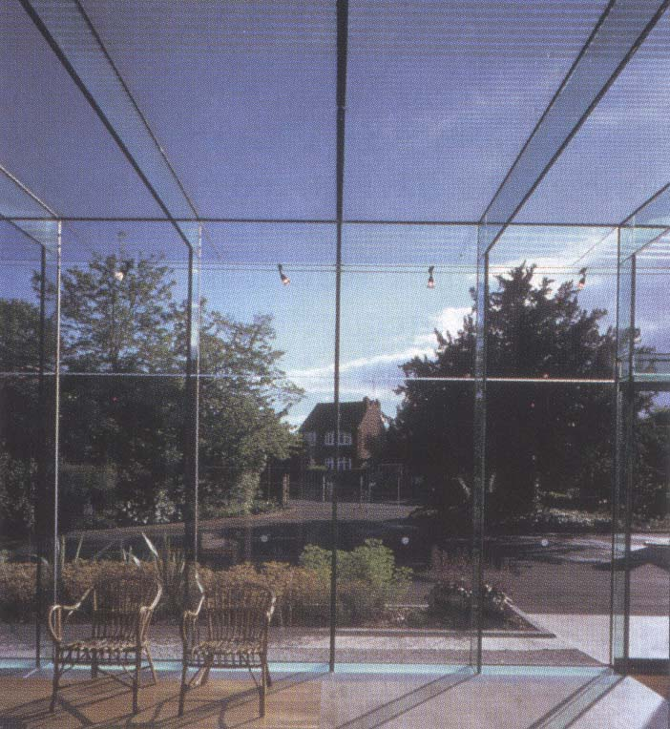
POVIJESNI PREGLED
Staklene grede i stupovi
Broadfield Glass Museum, Engleska

Slide 16
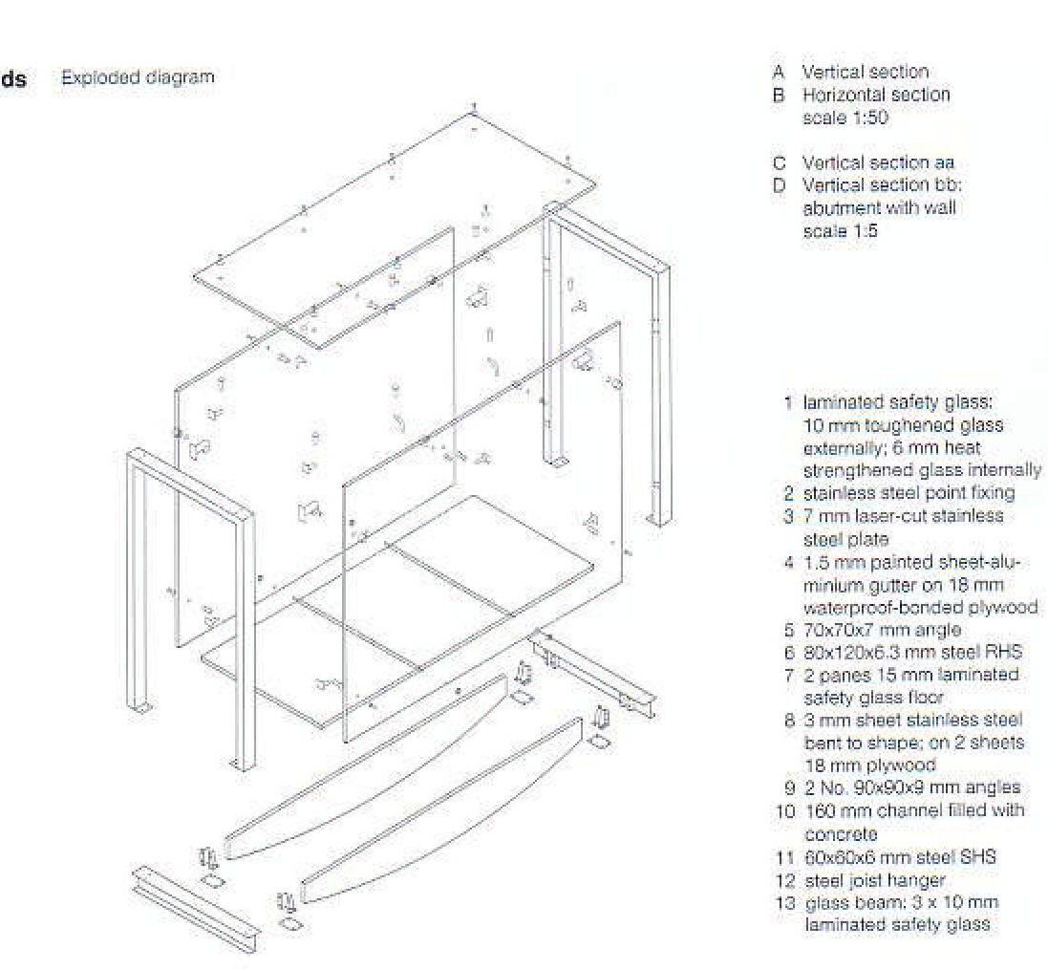
POVIJESNI PREGLED
Stakleni most, Rotterdam, Nizozemska

Slide 17
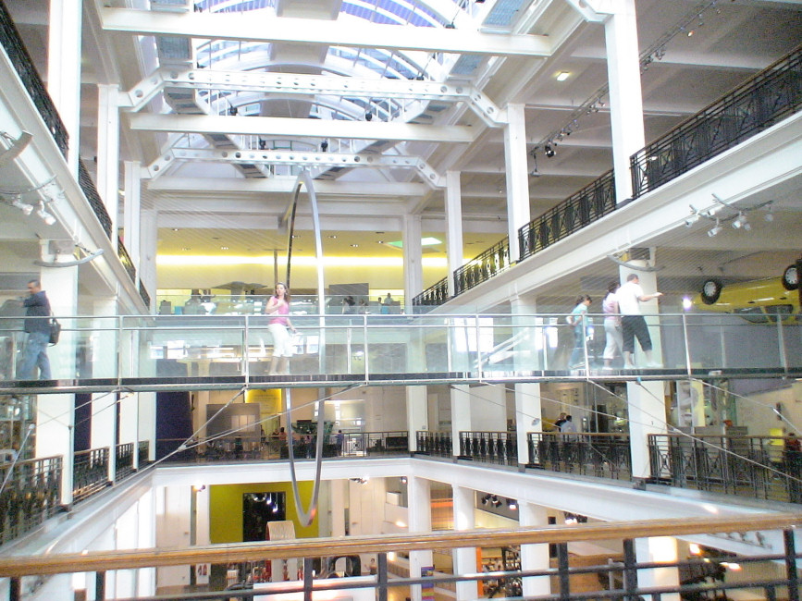
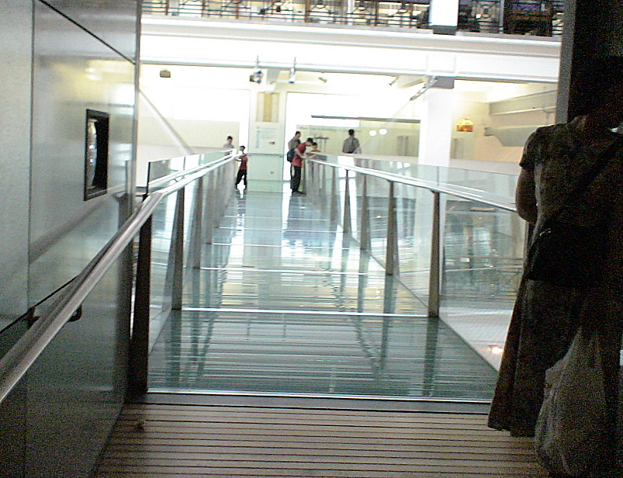
POVIJESNI PREGLED
Stakleni most, Science Museum, London, Velika Britanija

Slide 18
POVIJESNI PREGLED
Stakleni stupovi, Rheinbach Pavillon, Njemačka

Slide 19
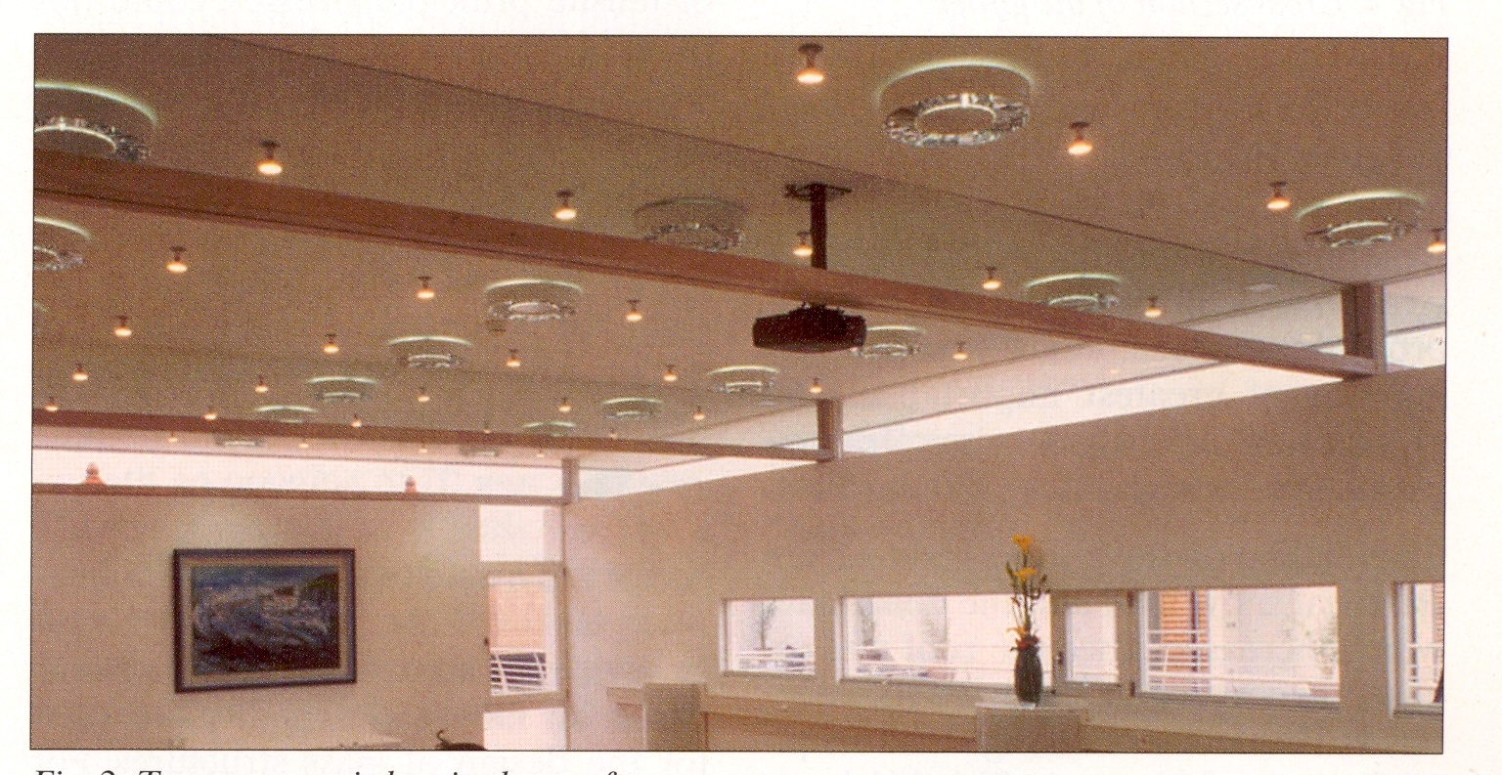
POVIJESNI PREGLED
Spregnute grede drvo-staklo, Hotel Palafitte, Švicerska

Slide 20
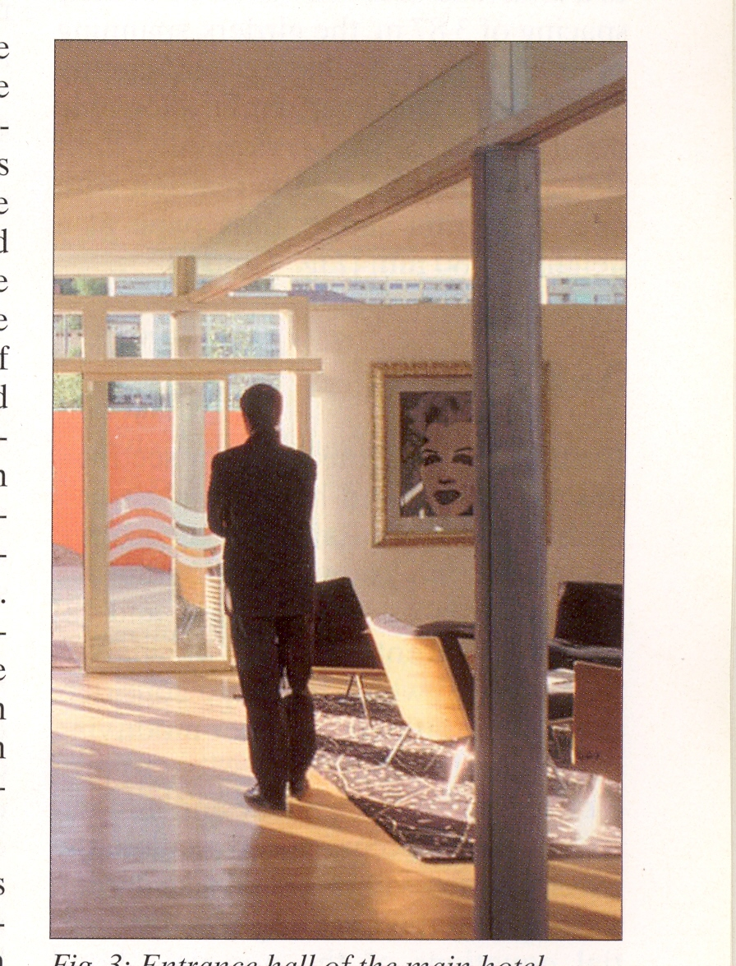
POVIJESNI PREGLED
Spregnute grede drvo-staklo, Hotel Palafitte, Švicarska

Slide 21
POVIJESNI PREGLED
u Grand Canyon (SAD) je završila 2008. izgradnja (trebala je završiti sredinom 2007.) šetališta/mosta od stakla i čelika
most je oko 1200 metara iznad rijeke Colorado
projektiran za potres od 8 stupnjeva i vjetar od 180 km/h
Grand Canyon Skywallk, Grand Canyon

Slide 22
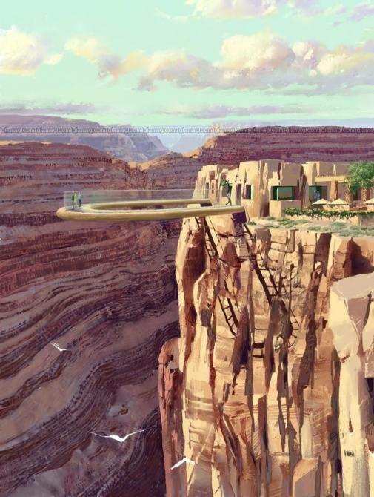
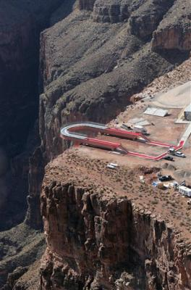
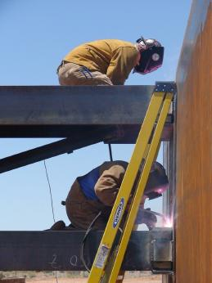
POVIJESNI PREGLED
Grand Canyon Skywallk, Grand Canyon

Slide 23
2. PROIZVODNJA STAKLA

Slide 24
KEMIJSKI SASTAV STAKLA
Staklo je materijal koji se ne nalazi u prirodi. Iako poznato i korišteno od davnina i danas je nezamjenjiv materijal u svakodnevnom životu. Staklo se dobiva taljenjem osnovnih sirovina: kvarcnog pijeska, sode i vapnenca. Čisti silicijev dioksid ima talište na 1700˚C, te bi bilo jako neekonomično taljenje na toj temperaturi. Osnovnim sirovinama dodaje se i stakleni krš (oko 30%), jer ima niže talište od osnovnih sirovina, pa povećava brzinu staljivanja (taljenja). Time se uštedi oko 32% energije.
Glavne 3 sirovine za dobivanje natrijeva-kalcijeva-silikatnog stakla (Na₂O x CaO x 6 SiO₂) su:
Soda (Na₂CO₃; natrijev karbonat),
Vapnenac (CaCO₃; kalcijev karbonat),
Kvarcni pijesak (SiO₂; silicijev dioksid).
Dodavanjem sode snižava se talište na oko 1000˚ C, no time staklo postaje topljivo u vodi (vodeno staklo), pa se to spriječava dodavanjem vapnenca (koji otpuštanjem ugljikovog dioksida prelazi u kalcijev oksid - CaO).

Slide 25
RECIKLIRANJE
Energija koja se uštedi recikliranjem jedne staklene boce dovoljna je da žarulja od 100W svijetli 4 sata. Staklo proizvedeno od recikliranog stakla smanjuje onečišćenje zraka u procesu proizvodnje za 20%, a onečišćenje vode za 50%.
Iskorištenu staklenu ambalažu valja skupljati jer je pogodna za recikliranje. Može se u potpunosti reciklirati i koristiti kao isključiva sirovina za proizvodnju novih predmeta od stakla i time se smanjuje onečišćenje zraka u procesu proizvodnje za 20%, a onečišćenje vode za 50%.

Slide 26
PROIZVODNJA STAKLA
proizvodnja stakla – metodom cilindra i krune poznata još od srednjeg vijeka
masovna proizvodnja stakla je započela početkom 20 st. u Belgiji i SAD – taljeno staklo se provlačilo kroz vertikalno postavljene valjke i nakon toga se hladilo. Maksimalne širine elementa su bile oko 2.3 m.
današnje moderne tehnike proizvodnje baziraju su na metodi razvijenoj od Pilkingtona 1960 g. Ovaj proces je osnova današnje moderne proizvodnje stakla.
Punjenje sirovina
Rezanje
Peć
Flotacija
Valjanje
Shematski prikaz proizvodnje stakla

Slide 27
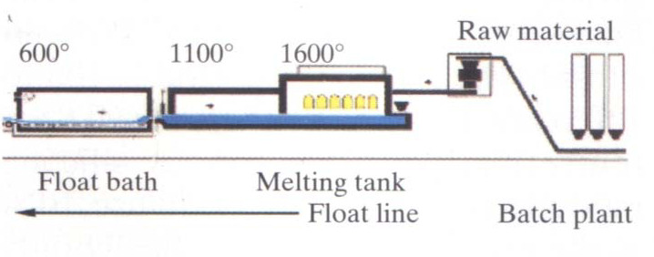
PROIZVODNJA STAKLA
Proizvodnja je podijeljena u 2 dijela:
Prvi dio se sastoji od tanka za sirovine, tanka (komore) za taljenje i kade za flotaciju. Dužina ovog dijela je oko 500 m.
U tanku za sirovine se sirovine miješaju ovisno o vrsti stakla koja je potrebna. Za standardno staklo se koristi 72% silicijskog pijeska , 20-23 % recikliranog stakla te željezni oksid, kalcijev hirdroksid, magnezijev oksid, dolomit, aluminijev oksid
Sirovine
Kada za flotaciju
Taljenje
Tok procesa
Tok prve faze proizvodnje

Slide 28
Kemijski sastav :
SiO₂ 73%
Na₂0 13.8 %
CaO 6.6 %
MgO 3.6 %
Al₂O₃ 0.17 %
Fe₂O₃ 0.12 %
SO₃ 0.30 %
Nikal (Ni): nije sastavni dio stakla, zbog procesa proizvodnje može se pojaviti
Sumpor (S): nastaje prilikom procesa proizvodnje (goriva)
Nikal-sulfid (NiS): opasan spoj, mali kamenčići koji bitno smanjuju ćvrstoću

Slide 29
PROIZVODNJA STAKLA
U komori za taljenje se nalazi do 2100 tona stakla. Tank je potpuno zatvoren, obično građen od opeke. Mješavina se grije na 1500-1600⁰ C. Staklo koje izlazi iz komore se hladi na 1100⁰ C hladnim zrakom koji prolazi iznad.
Kada za flotaciju sadrži oko 1800 tona kositra (temperatura tališta 232⁰ C).
Zbog velike razlike u gustoći staklo lebdi (float) na kositru u obliku tankog filma (vrpce). Ravnotežna debljina je oko 6 do 7 mm. Povlačeći vrpcu većom brzinom dobiva se tanje staklo. Smanjujući brzinu toka povećava se debljina stakla.
Standardne debljine su 4,5,6,8,10,12,15 i 19 mm. Vrlo rijetko 24 mm
Proces kontinuirano teče brzinom od oko 11 m/min. Vrpca (film) stakla je obično širine 3.5 m, a reže se na 3.21 m. Dnevna proizvodnja obično iznosi 600-800 tona.
Na kraju procesa staklo je temperature 600⁰ C.

Slide 30
Skladištenje
Rezanje i obrada
Kaljenje
Tok procesa
Tok druge faze proizvodnje
Komora za kaljenje (Annealing lehr) je zatvorena konstrukcija. Pojam annealing znači krajni postupak kontroliranog i postupnog hlađenja i grijanja stakla. Zbog toga se float staklo nekad zove i annealed. Staklo prelazi preko valjaka dok su temperature strogo kontrolirane.
U dijelu za rezanje i obradu se temperatura spušta do 40 ⁰C

Slide 31
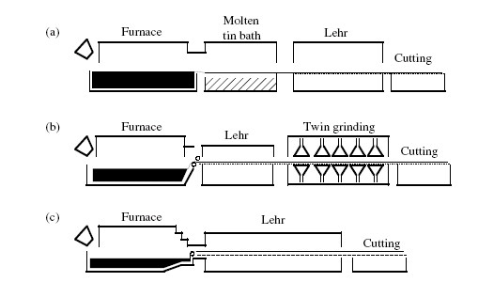
PROIZVODNJA STAKLA
Današnja moderna proizvodnja razlikuje veliki broj tehnoloških postupaka za proizvodnju različitih tipova stakla
Peć
Uređaj za rezanje
Peć
Uređaj za rezanje
Peć
Uređaj za rezanje
Postupak prozvodnje a) float glass b) plate glass c) sheet glass

Slide 32
3. VRSTE STAKLA U GRAĐEVINSRSTVU

Slide 33
VRSTE STAKLA U GRAĐEVINARSTVU
Vrste stakla koje se najčešće koriste kao konstruktivno staklo :
1. KALJENO STAKLO (TEMPERED GLASS)
2. TOPLINSKI OJAČANO STAKLO (POLUKALJENO) (HEAT-STRENGHTENED GLASS)
3. LAMINIRANO STAKLO (LAMINATED GLASS)
4. KEMIJSKI OJAČANO (CHEMICALLY TOUGHNED)
5. OBIČNO STAKLO (ANNEALED) – samo za panele i slabo opterećene elemente

Slide 34
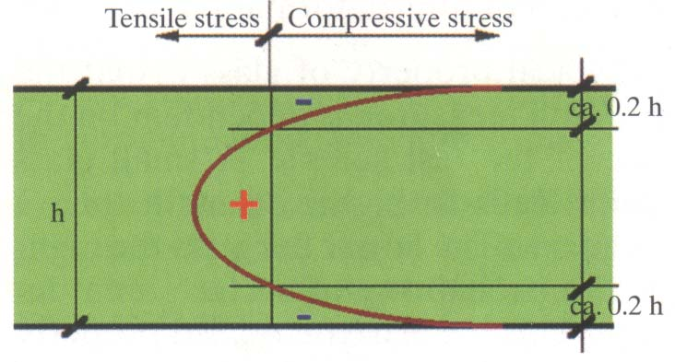
VRSTE STAKLA U GRAĐEVINARSTVU
KALJENO STAKLO
Osnovna ideja je unijeti tlačne napone s ciljem povećanje otpornosti
Ovo staklo se zove i ojačano ili prednapeto
Staklo se grije do 650ºC onda velikom brzinom hladi, tako da su stijenke puno hladnije od unutrašnjosti.
Maksimalna debljina je 19 mm
Dijagram naprezanja nakon kaljenja

Slide 35
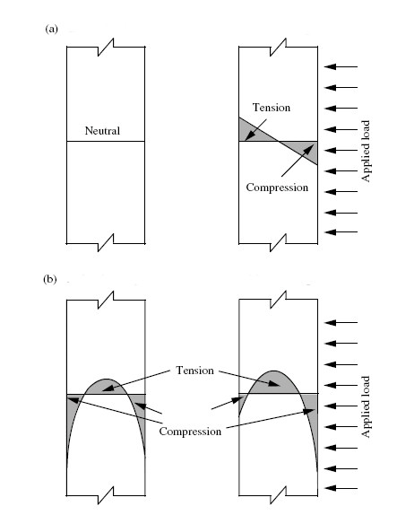
VRSTE STAKLA U GRAĐEVINARSTVU
Nekaljeno staklo - prije opterećenja i nakon savijanja

Slide 36
VRSTE STAKLA U GRAĐEVINARSTVU
Kaljeno staklo - prije opterećenja i nakon savijanja

Slide 37
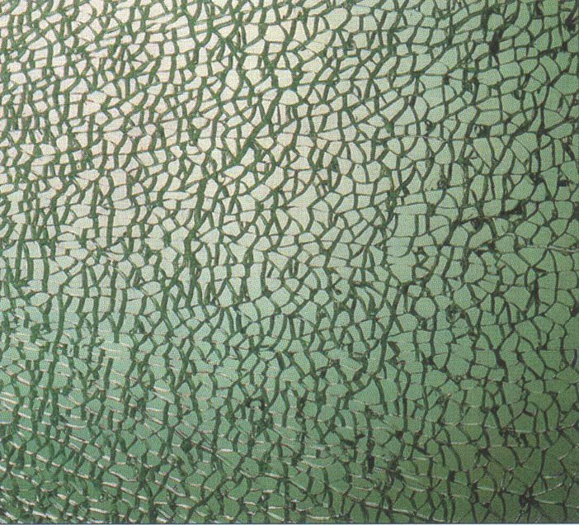
VRSTE STAKLA U GRAĐEVINARSTVU
u slučaju pojave pukotine u vlačnoj zoni dolazi do širenja, i formiranja
velikog broja malih čestica
Lom kaljenog stakla

Slide 38
VRSTE STAKLA U GRAĐEVINARSTVU
kaljeno staklo se ne može rezati, prije ugradnje nego mora imati točne dimenzije određene projektom
prilikom proizvodnje stakla u procesu se često može pojaviti nikal-sulfid . Nikal-sulfid nije opasan za staklo, ali ako se dodatno ojačava (kali) – može dovesti do katastrofalnih otkazivanja nosivosti.
uslijed promjena temperature kod kaljenja komadi (kamenčići) nikal-sulfida koji se nalaze unutar strukture stakla mogu izazvati iznenadan lom – ovaj slom se može dogoditi nakon dugog perioda (nekoliko godina).
ovakav slom se naziva mačje oči (cat’s eye).
najpoznatiji primjer je 1994 nagrađeni projekt International Terminal Waterloo Station (London). Ubrzo nakon izgradnje dogodio se slom.
Radi zaštite ljudi morala se napraviti posebna mreža.

Slide 39
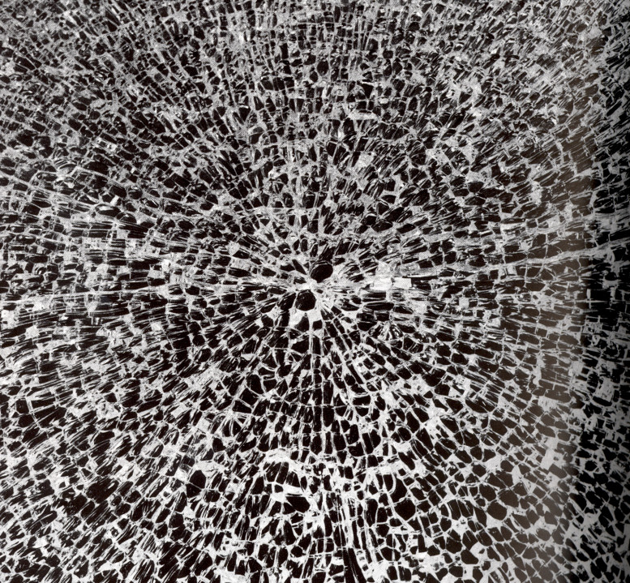
VRSTE STAKLA U GRAĐEVINARSTVU
Slom tipa “mačje oči”

Slide 40
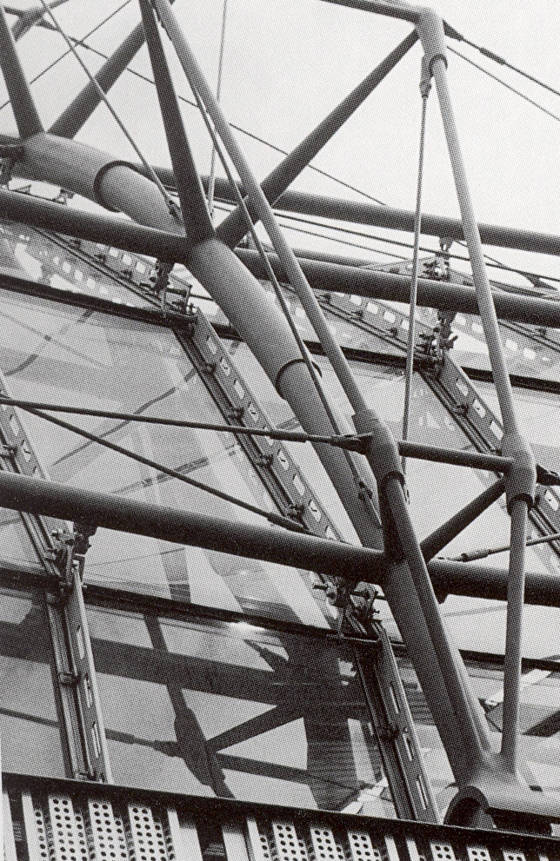
VRSTE STAKLA U GRAĐEVINARSTVU
Vanjska fasada Waterloo Station International Terminal, London

Slide 41
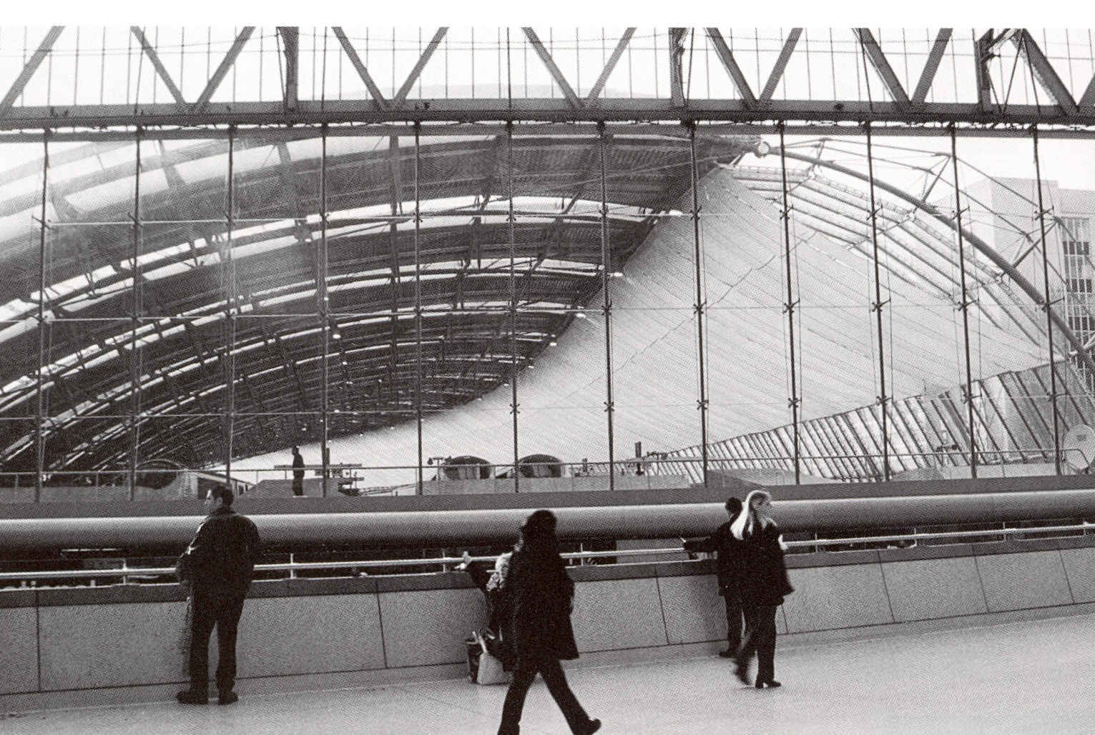
VRSTE STAKLA U GRAĐEVINARSTVU
Posebna mreža koja štiti pješake, Waterloo Station International Terminal, London

Slide 42
Prethodni primjer pokazuje da je jedna od najvažnijih stvari u projektiranju staklenih konstrukcija poznavanje načina proizvodnje stakla!!!
Uklanjanje nikal-sulfida
1. Veća pažnja prilikom proizvodnje stakla – sirovine se ispituju, smanjuju se kontakti s elementima koji imaju nikal-sulfida (nehrđajući čelik)
Heat soaking (variranje temperature) – staklo se izlaže velikim promjenama temperature. Testovi su definirani nacionalnim normama – npr. DIN – staklo se izlaže temperaturi od 300ºC u trajanju od 8h.

Slide 43
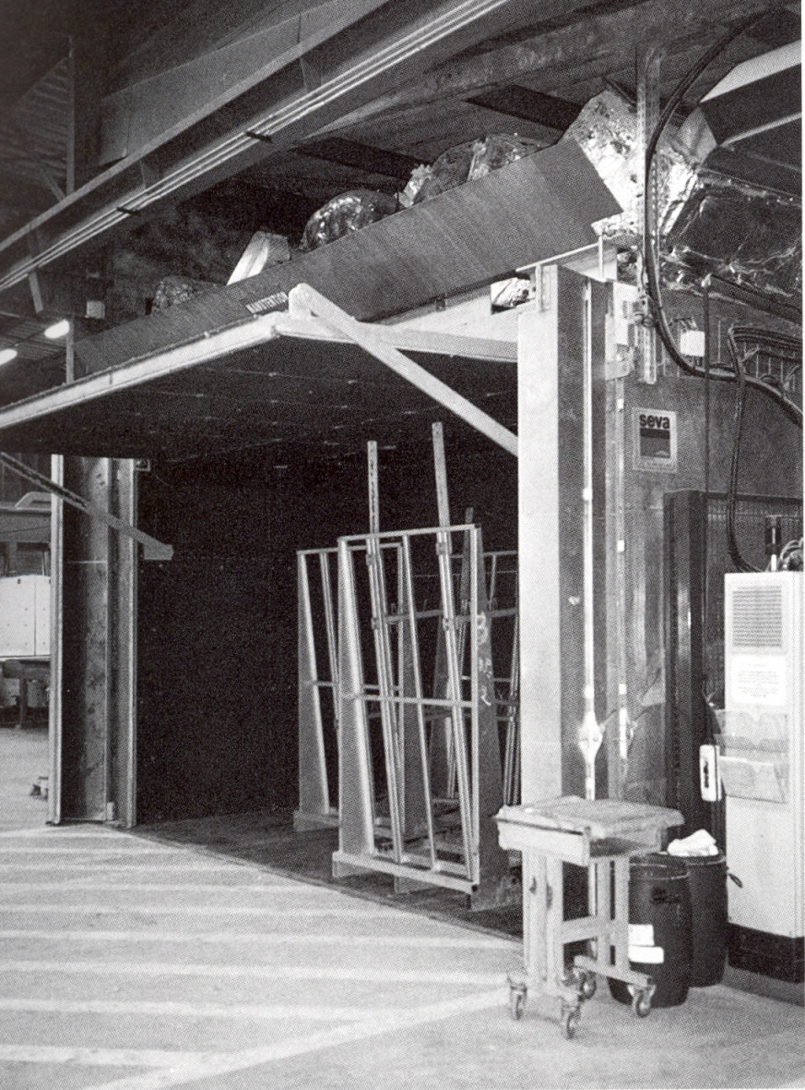
VRSTE STAKLA U GRAĐEVINARSTVU
Komora za inspekciju stakla prije ugradnje (heat soak)

Slide 44
VRSTE STAKLA U GRAĐEVINARSTVU
3. Detekcija nakon ugradnje – metoda koju od 1991. razvija University of Queensland, Australia
Metoda se bazira na fotografskom detektiranju kamenčića nikal-sulfida unutar stakla
Vrlo pouzdana metoda (95% uspješna)
Korištena prilikom inspekcije nebodera od 36 katova u Brisbanu, 1997. – nađeno i uklonjeno više od 100 staklenih panela

Slide 45
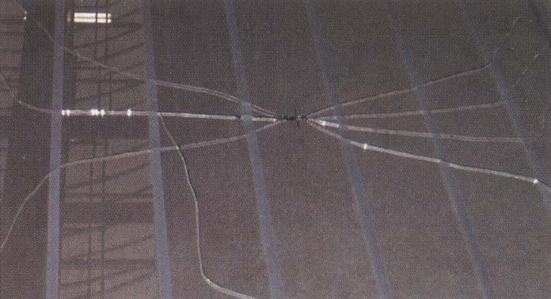
TOPLINSKI OJAČANO STAKLO
proces vrlo sličan proizvodnji kaljenog stakla, samo je hlađenje duže
ovakvo staklo ima manju nosivost
debljine do 12 mm
Lom toplinski ojačanog stakla

Slide 46
VRSTE STAKLA U GRAĐEVINARSTVU
LAMINIRANO STAKLO
2 ili više elementa od float stakla, kaljenog stakla ili toplinski ojačanog stakla su povezana zajedno sa slojem polivinil-butirala (PVB) i PEA (polietilen acetat)
debljina PVB sloja je oko 0.38 mm
složeni elementi se obrađuju u posebnim autoklavama na 140ºC i pritiskom od 12 bara
ako dođe do loma, komadići stakla ostaju vezani uz PVB sloj
ovo staklo se često zove security jer se kombinacijom slojeva može postići neprobojnost za metke

Slide 47
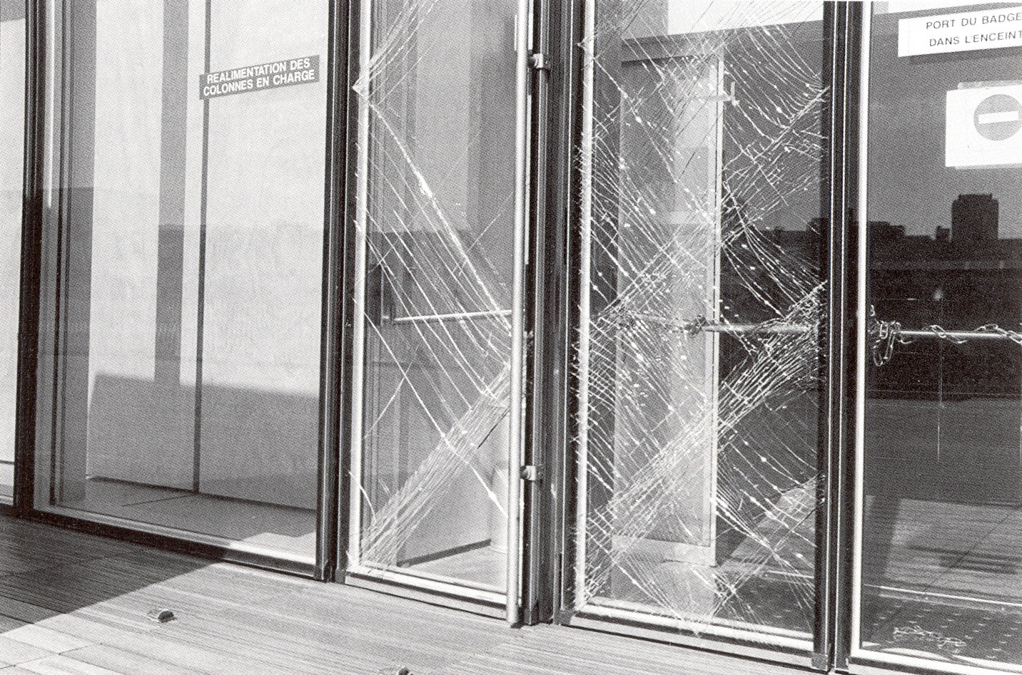
VRSTE STAKLA U GRAĐEVINARSTVU
Lom laminiranog stakla (Nacionalna biblioteka, Pariz)

Slide 48
VRSTE STAKLA U GRAĐEVINARSTVU
OSTALE VRSTE STAKLA
ANNEALED GLASS – paneli bez toplinske obrade, slabo podnosi temperaturne promjene. Koristi se kod velikih panela.
OBOJANO STAKLO (TINTED) – normalnom staklu se dodaju elementi koji daju određenu boju. Obično se koristi toplinski ojačano staklo
OBLOŽENO STAKLO (COATED) – posebni slojevi se dodaju na staklo radi estetske i konstrukcijske funkcije (smanjenje temperature stakla)
ŽIČANO STAKLO (WIRED) – prilikom procesa proizvodnje se u staklo ugrađuje žičana mreža. Loše se ponaša prilikom temperaturnih naprezanja.
KEMIJSKI OJAČANO STAKLO (CHEMICALLY MODIFIED) – na površinu se apliciraju kemijska sredstva koja poboljšavaju karakteristike.

Slide 49
VRSTE STAKLA U GRAĐEVINARSTVU
OSTALE VRSTE STAKLA
6. NORMALNO STAKLO jest staklo kojemu su u proizvodnji otpuštena zaostala naprezanja, što omogućava njegovo rezanje i daljnju obradu
7. EMAJLIRANO STAKLO jest staklo na čiju je površinu (u cijelosti ili djelomično) bojanjem ili sitotiskom nanesen sloj keramičke praškaste emulzije koja je potom zapečena u površinu stakla
8. FLOAT STAKLO jest plošno staklo sa paralelnim plohama, proizvedeno postupkom kontinuiranog izlijevanja rastaljene staklene mase na kositrenu kupku
9. VUČENO STAKLO jest plošno staklo sa paralelnim plohama poliranim plamenom, proizvedeno kontinuiranim izvlačenjem iz početne vertikalne pozicije

Slide 50
VRSTE STAKLA U GRAĐEVINARSTVU
OSTALE VRSTE STAKLA
10. POLUKALJENO (toplinski ojačano) staklo jest staklo u čije je površinske slojeve (oko 20% ukupne debljine stakla) uneseno postupkom kontroliranog zagrijavanja i hlađenja trajno površinsko tlačno prednaprezanje (obično između 24 N/mm2 i 52 N/mm2), kako bi se povećala mehanička otpornost, a zadržala fragmentacija po slomu karakteristična za normalno staklo
11. KALJENO (termički kaljeno) staklo jest staklo u čije je površinske slojeve (oko 20% ukupne debljine stakla) uneseno postupkom kontroliranog zagrijavanja i hlađenja trajno površinsko tlačno prednaprezanje (obično veća od 69 N/mm2), kako bi se povećala mehanička otpornost i postigla fragmentacija po slomu na male krhotine čija je najveća dimenzija približno jednaka debljini stakla

Slide 51
VRSTE STAKLA U GRAĐEVINARSTVU
OSTALE VRSTE STAKLA
12. TOPLINSKI PROŽETO STAKLO (HST) jest kaljeno staklo koje je podvrgnuto postupku toplinskog prožimanja, kojim se zagrijavanjem eliminira kaljeno staklo onečišćeno česticama NiS i na taj način umanjuje rizika spontanog sloma kaljenog stakla
13. SPONTANI SLOM jest pojava sloma neopterećenog kaljenog stakla zbog prelaska čestica nečistoće NiS iz nestabilne β faze manje zapremine u stabilnu α fazu veće zapremine, a događa se najčešće tokom prvih 5 godina nakon kaljenja
14. ŽRTVENA PLOČA jest staklena ploča koja osigurava uvjet redundancije, jer preostale ploče nakon njenog sloma imaju potrebnu mehaničku otpornost.

Slide 52
VRSTE STAKLA U GRAĐEVINARSTVU
OSTALE VRSTE STAKLA
15. KEMIJSKI OJAČANO STAKLO jest staklo koje je podvrgnuto kemijskom postupku kojim se površinski ioni zamjenjuju većim ionima, čime se postiže trajno površinsko tlačno prednaprezanje u sloju debljine oko 0,04 mm
16. LAMINIRANO (višeslojno) staklo jest sklop dva ili više paralelnih ravnih ili zakrivljenih staklenih ploča, jednakih ili različitih, zalijepljenih međusobno po cijeloj površini laminirajućim materijalom
17. LAMINIRAJUĆI SLOJ jest materijal između dvije ili više staklenih ploča laminiranog stakla, koji adhezivno prianja na staklo i svojim mehaničkim svojstvima omogućava djelomično sprezanje ploča. Može biti proziran, u boji ili sa tiskanim uzorkom

Slide 53
VRSTE STAKLA U GRAĐEVINARSTVU
OSTALE VRSTE STAKLA
18. IZOLACIJSKO STAKLO jest sklop dva, tri ili više paralelnih ravnih ili zakrivljenih staklenih ploča, jednakih ili različitih, zabrtvljenih po rubu tako da hermetički zatvaraju prostor među njima, ispunjen zrakom ili nekim drugim plinom
19. HLADNO OBLIKOVANO staklo jest staklo koje je ugrađeno u prisilno deformirani položaj, koji uzrokuje trajna naprezanja u staklu
20. PJESKARENO STAKLO jest staklo čija je površina obrađena pjeskarenjem radi postizanja translucentnosti
21. JETKANO STAKLO jest staklo čija je površina obrađena kemijskim agensima (obično hidrofluoričnom kiselinom) radi postizanja translucentnosti ili geometrijskih ukrasa

Slide 54
VRSTE STAKLA U GRAĐEVINARSTVU
OSTALE VRSTE STAKLA
22. ZAKRIVLJENO STAKLO jest staklo koje je po proizvodnji zagrijavanjem omekšano i savijeno u cilindrični, sferni ili neki drugi prostorni oblik, u kojem ostaje nakon hlađenja, bez zaostalih naprezanja
23. SIGURNOSNO STAKLO jest staklo koje tvori fizičku barijeru protiv pada i ozljeda
24. KONSTRUKCIJSKO BRTVILO jest brtvilo, koje pričvršćuje stakleni element na oslonačku potkonstrukciju, sa dokazanim mehaničkim svojstvima koja mu omogućuju siguran prijenos djelovanja sa staklenog elementa na oslonačku
25. STRUKTURNO OSTAKLJIVANJE (SSG) jest pričvršćivanje staklenih elemenata na oslonačku potkonstrukciju konstrukcijskim brtvilima

Slide 55
4. KARAKTERISTIKE STAKLA

Slide 56
KARAKTERISTIKE STAKLA
Kemijski sastav : NATRIJ-KALCIJ SILIKATNO STAKLO
SiO₂ 73%
Na₂0 13.8 %
CaO 6.6 %
MgO 3.6 %
Al₂O₃ 0.17 %
Fe₂O₃ 0.12 %
SO₃ 0.30 %

Slide 57
KARAKTERISTIKE STAKLA
staklo je anorganski i amorfni prozirni, nekristalični materijal
jedno od najtrajnih materijala
otporno na koroziju uzrokovanu vodom ili kiselinama
glavna komponenta stakla je silicij-oksid - kvarcni (kremeni) pijesak)
vrlo tvrda i krta umjetno proizvedena talina
može biti i elastična i viskozno-elastična talina (mehanička svojstva ovisna o temperaturnim promjenama)
Zarcharisen i Warren pretpostavljaju da je struktura stakla sastavljena od silicijskih i kisikovih iona (network formers) – oni formiraju 3D mrežu unutar koje se nalaze ostali elementi (network modifiers)

Slide 58
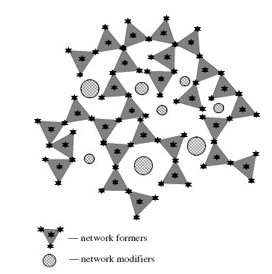
KARAKTERISTIKE STAKLA
Pojednostavljen prikaz strukture stakla

Slide 59
KARAKTERISTIKE STAKLA
neki autori definiraju staklo kao “tekućinu koja ja ohlađena do čvrstog stanje bez kristalizacije”
staklo je krti materijal (nema mogućnost plastičnih deformacija kao npr. čelik)

Slide 60
KARAKTERISTIKE STAKLA
KARAKTERISTIKE STAKLA
Specifična zapreminska težina 25 kN/m³
Modul elastičnosti 70000 MPa = MN/m²
Modul posmika 28000 MPa
Poissonov koeficijent 0,23
Vlačna čvrstoća 45 MPa
Tlačna čvrstoća 800 MPa
Čvrstoća ( Mohrova ljestvica ) 5-6
Temp.taljenja 600ºC
Koeficijent termalne ekspanzije 9-9.2x10-6 K⁻¹
Čvrstoća na savijanje (60 sekundi opterećenje)
Annealed 43 Mpa
Toplinski ojačano 82 Mpa
Kaljeno 165 Mpa

Slide 61
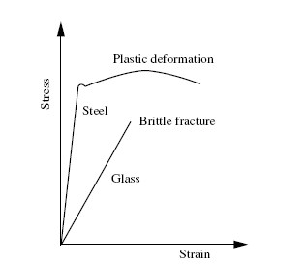
KARAKTERISTIKE STAKLA
staklo je krti materijal (nema mogućnosti plastičnih deformacija)
ovisnost naprezanje-deformacija je linearna
Dijagrami naprezanje-deformacija za staklo i čelik

Slide 62
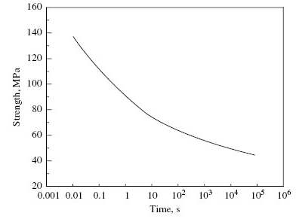
KARAKTERISTIKE STAKLA
Utjecaj trajanja opterećenja na čvrstoću

Slide 63
KARAKTERISTIKE STAKLA
teoretska čvrstoća stakla na pritisak iznosi preko 20000 Mpa
nikada eksperimentalno nije izmjerena niti približna čvrstoća – staklo otkazuje uvijek prije dostizanja tlačne čvrstoće zbog pojave vlačnih naprezanja (imperfekcije)
povećanjem dimenzija staklenih elemenata smanjuje se njihova čvrstoća (povećava se vjerojatnost pojave imperfekcija)
projektirati složenije staklene konstrukcije bez dodatnih eksperimentalnih istraživanja je za sada nemoguće
čvrstoća ovisi o načinu proizvodnje, imperfekcijama, pukotinama, trajanju opterećenja….

Slide 65
Na temelju fizičkih izračuna su teoretski vlačne čvrstoće 5000 MPa do 8000 MPa. Međutim, zbog strukturnih nedostataka na površini (Griffith nedostatke) stvarna čvrstoća je znatno niža jer su visoke koncentracije naprezanja se javljaju u pukotinama koje se ne može redistribuirati zbog nedostatka duktilnosti. Rezultat je da se čvrstoća na savijanje običnog stakla u stvarnosti smanjuje na oko 30 do 80 MPa.
Ovisno o veličini pukotine na površini, čvrstoća savijanje je kontrolirana početkom otvaranja hiperkritične pukotine bez plastičnih deformacija. To rezultira naglim lomom stakla. S druge strane potencijalne pukotine nastaju i zbog naprezanja uslijed korozije od vode ili vlage u kombinaciji s dugotrajnim opterećenjem.
To je razlog što je čvrstoća savijanje stakla npr. zbog trajnog opterećenja manja nego kod opterećenja s kratkim trajanjem.

Slide 66
Sheme različitih distribucija prednaprezanja preko presjeka ploče ovisno o tipu stakla

Slide 67
Efekti prethodnog prednaprezanja su:
čvrstoća savijanja stakla povećava se u odnosu na obično staklo bez prednaprezanja
U slučaju loma, termalno ojačano staklo slama se u komadićima (čestice ili kockice) što je uzrokovano energijom prednaprezanja
bez temperaturne obrade obično staklo lomi se u velikim krhotinama
U začetku termički ojačano staklo razvijano je za auto-moto industriju kako bi se izbjegle ozljede i nazivalo se tzv. sigurnosno staklo
U pogledu primjene stakla u zgradarstvu, postoji opsnost loma panela na fasasi gdje se komadići stakla zadrže sljepljeni i padnu zajedno usljed gravitacije
Kod obrađenih stakla tj. prednapregnutih, opasnost udesnih udaraca je značajno manja od onog kod običnog stakla

Slide 68
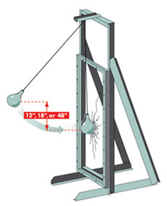
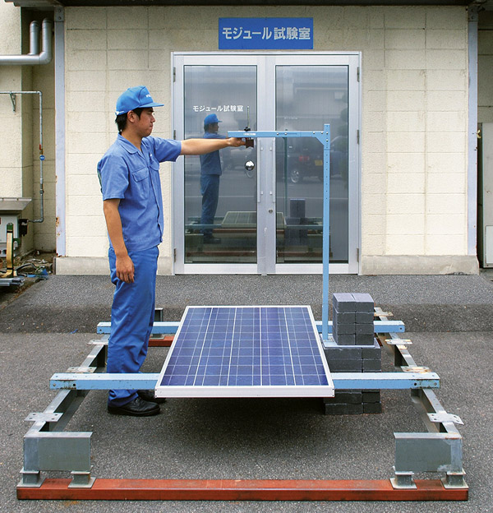
Ispitivanje stakla

Slide 69
Sheme otkazivanja: normalno staklo (1), toplinski ojačano (2), kaljeno (3)

Slide 70
Povezanost oblika pukotine sa stupnjem prednaprezanja stakla za obično, termički ojačano i kaljeno staklo
obično staklo termički očvrsnuto staklo kaljeno staklo
Čvrstoća na savijanje f _{k}
Stupanj prednaprezanja stakla

Slide 71
KARAKTERISTIKE STAKLA
Roller – Wave distorzija
nastaje zbog procesa proizvodnje
staklo putuje na valjcima do peći gdje se zagrijava
zatim se vrlo brzo hladi
hlađenje se odvija na valjcima – staklo ima valoviti oblik – moguće otkazivanje zbog imperfekcija
gledano iz različitih kuteva staklo ima valovit oblik
Diferencijalni pritisak (differential pressure)
razlika pritisaka između izolirajućeg sloja stakla i vanjskog pritiska stvara optičku distroziju

Slide 72
KARAKTERISTIKE STAKLA
Roller – Wave Distortion

Slide 73
KARAKTERISTIKE STAKLA
Roller – Wave Distortion

Slide 74
KARAKTERISTIKE STAKLA
Diferencijalni pritisak

Slide 75
KARAKTERISTIKE STAKLA
LAMINIRANO STAKLO
vrlo često u današnoj proizvodnji
osim mogućnosti mehaničke otpornosti (neprobojnost na metke) može se postići i dobra zvučno-toplinska izloacija
ponašanje uvelike ovisi o debljini sloja, materijalu s kojim je ostvarena veza i temperaturi
uslijed dugotrajnih opterećenja dolazi do puzanja međuslojeva
na niskim temperaturama se ponaša kao jedan element, na visokim (iznad 77 ⁰C) slojevi su neovisni

Slide 76
KARAKTERISTIKE STAKLA
UTJECAJ TEMPERATURE
povećanjem temperature staklo se širi
ako je temperatura jednolika na cijelom elementu on se jednoliko širi
ako su pojedini dijelovi izloženi toplini, dolazi do nejednolikog širenja i
pojave naprezanja (hladniji dijelovi se opiru širenju i nastaju vlačna
naprezanja - najveća na rubovima)
uslijed velikih naprezanja dolazi do otkazivanja (toplinski šok)

Slide 77
KARAKTERISTIKE STAKLA
Koeficijent termalne ekspanzije (α)

Slide 78
Energetski učinkovita stakla

Slide 79
Zakrivljena Stakla

Slide 80
KARAKTERISTIKE STAKLA
neboder sagrađen 1973 g., 45 katova
fasada je zamišljena kao “igra svjetlosti i sjene” “strong play of light and shadow”
niz otkazivanja uslijed temperature
CNA Building, Chicago

Slide 81
KARAKTERISTIKE STAKLA
MEHANIZAM OTKAZIVANJA
4
sunčeva energija zagrijava staklo
centralni dio se širi
rubovi ostaju hladni (oni su u sjeni) – opiru se širenju
javljaju se prve pukotine
sa povećanjem naprezanja pukotine se šire
otpadaju središnji dijelovi

Slide 82
KARAKTERISTIKE STAKLA
Prepoznavanje uzroka otkazivanja: temperatura (1)
ostali uzroci - sigurno ne uslijed toplinske ekspanzije (2)

Slide 83
KARAKTERISTIKE STAKLA
Imperfekcije na rubovima
ovakve imperfekcije mogu dovesti do otkazivanja uslijed temperature (thermal failure)

Slide 84
KARAKTERISTIKE STAKLA
Kvalitetni rubovi (bez imperfekcija)
Imperfekcije koje treba izbjegavati

Slide 85
KARAKTERISTIKE STAKLA
pukotine se uvijek javljaju na rubovima
postoje 3 tipa pukotina ovisno o njihovoj veličini
Tipovi pukotina: lom stakla pri niskom nivou naprezanja (1), niski nivo naprezanja – srednji energetski nivo (2), lom pri jakom naprezanju (3)

Slide 86
KARAKTERISTIKE STAKLA
Pukotine uslijed temperature – Miami International Airport, SAD

Slide 87
KARAKTERISTIKE STAKLA
FAKTORI KOJI DODATNO UTJEČU NA TEMPERATURNA NAPREZANJA
ORIJENTACIJA I POZICIJA ELEMENTA
HLADNA KLIMA (VELIKE PROMJENE TEMPERATURE)
IZVORI TOPLINE
ZAVJESE
DVOSTRUKA ILI VIŠESTRUKA STAKLA
TIP STAKLA I SUSTAVA KOJI SE KORISTI
VELIČINA I OBLIK
DEBLJINA
BOJE I POSEBNI PREMAZI NA STAKLU

Slide 88
KARAKTERISTIKE STAKLA
SPRJEČAVANJE TEMPERATURNIH LOMOVA
korištenje toplinski ojačanog stakla (heat-strenghtened glass)
kontrola kvalitete rubova prilikom proizvodnje
izbjegavanje faktora koji utječu na pojavu temperaturnih naprezanja

Slide 89
KARAKTERISTIKE STAKLA
KOROZIJA STAKA
unatoč tome što je jedno od najtrajnih materijala, staklo je u nekim uvjetima podložno koroziji
interakcija voda i stakle rezultira zamjenom iona Na s vodikovim ionom
– pri tome se staklo otapa (promjene je nemoguće vidjeti golim okom)
duža interakcija uzrokuje veću izmjenu iona
zagađenje i različiti kemijski procesi dodatno pospješuju koroziju
2 faze korozije:
1. Natrijevi ioni se zamjenjuju s vodikovim – staklo čak izgleda prozirnije
2. Uništavaju se kemijske veze između silicija, natrija i kisika u strukturi
stakla – prozirnost se gubi, javljaju se bijele linije duž površine, dolazi do prelijevanja boja

Slide 90
KARAKTERISTIKE STAKLA
posebno opasno je prelijevanje vode koja ispire druge materijale (npr. opeku) – može sadržavati spojeve koji dovode do rapidne korozije stakla ili onečišćenje koja je vrlo teško (skupo) ukloniti
Primjer korozije – Chicago Civic Center, 1965
kruta zavarena čelična konstrukcija
čelični okviri napravljeni od posebnog čelika (patentiranim postupkom – Cor-ten steel ) –legirajući elementi (kalij i ugljik) sprječavaju koroziju

Slide 91
KARAKTERISTIKE STAKLA
Chicago Civic Center, SAD

Slide 92
KARAKTERISTIKE STAKLA
Cor-ten steel okviri

Slide 93
u prvih 6 godina od izgradnja oko 10% stakla na prozorima je otkazalo (slomilo se)
razlog slamanja stakla je korozija Cor-ten čeličnih okvira
Obojano staklo (tinted anealed)
Glazura
Cor-ten čelični okvir
Izgled tipičnog prozora
Detalj spoja

Slide 94
KARAKTERISTIKE STAKLA
oluk od tanke glazure je korišten da se odvoji staklo-čelik
uslijed korozije pojavile se se izbočine koje su izazvale dodatna naprezanja u staklu
zbog zagađenja zrak je sadržavao sumpor i dušikove okside – mrlje na staklu
mrlje su mogle biti uklanjane samo s razrijeđenom klorovodičnom kiselinom što je pojačavalo koroziju čelika
u konstrukcijama koje su građene nakon Chicago Civic Centra se umjesto glazura u spoju staklo-čelik koriste neoprenske brtve

Slide 95
KARAKTERISTIKE STAKLA
KOROZIJA STAKLENIH PREMAZA
toplinske karakteristike stakla mogu se prozirnim metalnim premazima bitno poboljšati
ovi premazi su vrlo osjetljivi na koroziju
postoje više vrste premaza: pirolitički premazi, vakuumski, reflektivni, nisko-emisijski
1. pirolitički – tanki film metalnog oksida, apliciraju se prilkom proizvodnje stakla
2. vakuumski - tanki film metalnog oksida se aplicira na površinu stakla
3. reflektivni - dobili su naziv zbog mogućnosti da smanje unos topline povećanom refleksijom i absorbcijom

Slide 96
KARAKTERISTIKE STAKLA
Korozija reflektivnog premaza

Slide 97
KARAKTERISTIKE STAKLA
4. nisko-emisijski – dopuštaju prolaz niskih valova, ali ne i duge valove (infracrveno zračenje)

Slide 98
KARAKTERISTIKE STAKLA
NAGRIZANJE POVRŠINE I POJAVA MRLJA
VODA (KIŠNICA) koja curi s fasade i pritom ispire beton ili ziđe sadrži velike količine štetnih minerala koji nagrizaju staklo i stvaraju mrlje
Bijele mrlje na staklu kao posljedica cijeđenja vode

Slide 99
Prljavština uslijed ispiranja kišnicom, Circuit Court Building, SAD

Slide 100
KARAKTERISTIKE STAKLA
KISELINE (fosforna – H3PO4 i hidroflorična – HF(H20)x) su najopasnije za staklo
razrijeđene kiseline i lužine se često koriste kao sredstva za čišćenje stakla – vrlo je važno nakon čišćenja dobro isprati staklo
treba izbjegavati čišćenje dok je staklo izloženo suncu
ISKRE prilikom zavarivanja čeličnih konstrukcija također oštećuju površinu stakla
PROCESI VLAŽENJA-SUŠENJA
tanki sloj vlage otapa alkalne spojeve u staklu – povećava se pH vode – pojačava se korozija stakla
visoke temperature i slabo prozračeni prostori dodatno povećavaju koroziju

Slide 101
KARAKTERISTIKE STAKLA
Posljedice procesa vlaženja-sušenja

Slide 102
KARAKTERISTIKE STAKLA
POJAVA DUGE NA POVRŠINI
tanki film (podsjeća na ulje) u obliku duge se stvara na površini stakla ili češće između 2 stakla
posljedica procesa vlaženja-sušenja u dužem vremenskom periodu
vrlo teško za ukloniti, jeftinije je zamijeniti staklo
Pojava duge

Slide 103
KARAKTERISTIKE STAKLA
ŽELJEZNI OKSIDI
iako sam željezni oksid (hrđa) neće uzrokovati koroziju stakla vrlo ju je teško ukloniti
SKLADIŠTENJE
uvjeti skladištenja stakla su vrlo važni – staklo se mora skladištiti u prostorijama koje se suhe i imaju dobru ventilaciju

Slide 104
KARAKTERISTIKE STAKLA
SPRIJEČAVANJE KOROZIJE
spriječiti prelijevanje vode i ostalih štetnih spojeva po staklu
redovito čistiti i održavati površine
danas postoje hidrofobni premazi koji štite staklo od kemijskih
utjecaja – stvaraju film između stakla i opasnih spojeva te na taj
način štite

Slide 105
KARAKTERISTIKE STAKLA
KOMPATIBILNOST STAKLA I OSTALIH MATERIJALA
2 materijala mogu biti stabilna ako su izolirani, ali ako su u direktnom kontaktu mogu korodirati, gubiti boju ili adheziju
primjer: cink korodira u dodiru s bakrom, na mjestima dodira mokrog betona s aluminijem dolazi do razaranja aluminija…
osnovni zahtjev na mjestima gdje se 2 materijala dodiruju je da su kompatibilni

Slide 106
KARAKTERISTIKE STAKLA
Grand Louvre Pyramid, Pariz

Slide 107
KARAKTERISTIKE STAKLA
Grand Louvre Pyramid je završena 1988
osnovni zahtjev je velika prozirnost
lagana čelična konstrukcija
staklo zahtijevano u projektu je extra prozirno bijelo staklo
takvog stakla u zahtijevanim dimenzijama nije bilo, pa je sve rađeno ručnu u Velikoj Britaniji
brušeno staklo je zatim vezano u aluminijski okvir s silikonskim sredstvom za brtvljenje
silikon je došao u kontakt s PVB međuslojem stakla - rezultat su žućkaste mrlje i djelomična delaminacija

Slide 109
KARAKTERISTIKE STAKLA
Gubitak boje i djelomična delaminacija. Grand Louvre Pyramid, Pariz

Slide 110
KARAKTERISTIKE STAKLA
NAJVAŽNIJI TIPOVI NEKOMPATIBILNOSTI
GALVANSKI ČLANAK
KEMIJSKE REAKCIJE
MRLJE
GUBITAK ADHEZIJE
PREMAZI ZA NEPROZIRNOST

Slide 111
KARAKTERISTIKE STAKLA
GALVANSKI ČLANAK
prisutan uvijek kada su 2 različita metala u dodiru
galvanski red - lista metala od onih najneaktivnijih do
vrlo aktivnih
galvanski članak se sprječava odvajanjem neutralnim
materijalom

Slide 112
Tablica galvanskih članaka

Slide 113
KARAKTERISTIKE STAKLA
2. KEMIJSKE REAKCIJE
do kemijskih reakcija dolazi kada konstrukcijski materijal dođe u kontakt s kemijski aktivnim materijalom
brže kada je prisutna vlaga i povećana temperatura
primjeri: aluminij u kontaktu s betonom korodira

Slide 114
KARAKTERISTIKE STAKLA
Primjer iz prakse:
Burroughs Wellcome Headquaters, North Carolina, SAD
dobiven niz nagrada za dizajn
detalj staklenih prozora prošao “compatibility check”
nedugo nakon otvorenja nastali problemi sa kompatibilnosti

Slide 115
KARAKTERISTIKE STAKLA
Stakleni element je izoliran sa slojem cinka od cementnog morta
Cementni mort je sadržavao magnezij-oksi-klorid (vrlo popularan dodatak)
Uslijed kiše koja je ispirala cementi mort, oksi-klorid je s vodom tvorio hidrokloričnu kiselinu
Hidroklorična kiselina je izazvala jaku galvansku reakciju i koroziju cinka
cijeli sustav obruba staklenih elemenata je zamijenjen

Slide 116
KARAKTERISTIKE STAKLA
Korozija cinčanog obruba, Burroughs Wellcome Headquaters, North Carolina, SAD

Slide 117
KARAKTERISTIKE STAKLA
3. MRLJE
sredstva za brtvljenje (na organskoj bazi) mogu curiti
različita otapala kojima se čisti staklo mogu izazvati probleme
ova sredstva neće izazvati mrlje na staklu ako su kratko u kontaktu
čišćenje stakla nakon ugradnje je vrlo važno za trajnost

Slide 118
KARAKTERISTIKE STAKLA
4. GUBITAK ADHEZIJE
gubitak adhezije može dovesti do otpadanja staklenih elemenata s građevine
u prošlosti su zbog loših silikona postojali veliki problemi s gubitkom adhezije
otkazivanja su se događala kod “acetoxy” silikona u dodiru s organskim spojevima

Slide 119
KARAKTERISTIKE STAKLA
Gubitak adhezije (testiranje) – srebrna boja označava područja gdje je izgubljena adhezija

Slide 120
KARAKTERISTIKE STAKLA
5. PREMAZI ZA NEPROZIRNOST
mutan i neproziran izgled stakla se postiže različitim keramičkim premazima koji se apliciraju na unutrašnju stranu stakla
druga mogućnost je korištenje pigmentirane silikonske “boje” na unutrašnju stijenku stakla
kao i ostali premazi za neprozirnost ne smiju biti u direktnom kontaktu s izolacijom

Slide 121
KARAKTERISTIKE STAKLA
projekt napravljen 1981.g.
uslijed kontakta premaza za neprozirnost i izolacije došlo je do ljuštenja premaza
problem riješen 1992. g. zamjenom staklenih elemenata
333 Wecker Drive, Chicago, SAD

Slide 122
KARAKTERISTIKE STAKLA

Slide 123
KARAKTERISTIKE STAKLA
CURENJE VODE
jedan od najvećih problema u građevinarstvu
uzrok su 3 čimbenika: nesavršena izolacija, pozitivni diferencijalni pritisak i voda
najčešći uzrok curenja je otkazivanje brtvenog sloja
unatoč velikom napretku sredstava za brtvljenje i povećanja njihove otpornosti na atmosferske utjecaje
jedna barijera se do sada pokazala neuspješnom

Slide 124
Primjer iz prakse:
izgrađena 1983 g.
preko 4000m2 laminiranog stakla
veliki problemi s curenjem vode
glavni uzrok loše riješeni detalji
2001 g. izvršena temeljna rekonstrukcija
Revenue Building, Springfield, SAD

Slide 125
KARAKTERISTIKE STAKLA
VEZE IZMEĐU PANELA (čvorovi-joints)
Problemi curenja vode se često javljaju na mjestu veza između panela
Vrijedi teorija najslabije karike
Otkazivanje brtvila može biti kohezivno ili adhezivno
Kohezivno otkazivanje se javlja kada su pomaci čvorova veći od mogućnosti pomicanja sredstva za brtvljenje
treba koristiti trajnije čvorove , odnos širine/dubine je kritičan
detalj treba biti dobro riješen

Slide 126
KARAKTERISTIKE STAKLA
Detalj brtvljenja (a) pravilno brtvljenje (b) nepravilno brtvljenje

Slide 127
KARAKTERISTIKE STAKLA
2) Adhezivno otkazivanje se javlja kada veza između brtvila i podloge oslabi te se brtvilo počinje odljepljivati
Sprječavanje: testiranje kvalitete adhezije, korištenje novijih brtvila, čišćenje podloge prije aplikacije…
Primjer adhezivnog otkazivanja

Slide 128
KARAKTERISTIKE STAKLA
pukotine u okvirima također stvaraju probleme
tokom vremena se vanjski brtveni slojevi skupljaju i stvara se prostor gdje mogu penetrirati zrak i voda
Ontario centar, Chicago

Slide 129
KARAKTERISTIKE STAKLA
SEKUNDARNE MOGUĆNOSTI OBRANE OD VODE
kod konvencionalnih sustava prije ili kasnije dolazi do prodora vode
sekundarne mogućnosti osiguravaju sustav kojim se voda/vlaga koja je prošla “prvu liniju” odvodi
METODE:
Dvostruki sustav (cavity wall)
Sustav odvodnih kanala
Izjednačavanje pritisaka

Slide 130
KARAKTERISTIKE STAKLA
Dvostruki sustav (cavity wall)
pukotine u betonu (2) pokrov od lima za odvođenje kišnice
(3) ispust

Slide 131
KARAKTERISTIKE STAKLA
Sustav odvodnih kanala
sustav kojim se voda/vlaga koja je već prodrla odvodi
posebni detalji kod kojih postoji sustav internih kanala
ovakvi sustavi su česti kod nebodera

Slide 132
KARAKTERISTIKE STAKLA
PODJELA PREMA NAČINU IZGRADNJE
1. OKVIRNI SUSTAV (STICK SYSTEMS)
2. PANELNI SUSTAV (UNITIZED SYSTEMS)
1. većina elemenata se ugrađuje/reže na gradilištu
- vrlo fleksibilan
- podložan pogreškama
- potrebno mnogo radne snage
2. tvornički predgotovljen sustav
- izvrsna kvaliteta
- brza montaža
- relativno skup
- nije fleksibilan

Slide 133
KARAKTERISTIKE STAKLA
STICK SISTEM
sidro
stup koji dijeli prozorska krila
horizontalna greda
panel
horizontalna greda
staklo
unutrašnji stup koji dijeli prozorska krila
Stick system - skica

Slide 134
KARAKTERISTIKE STAKLA
PANELNI SUSTAVI
sidro
prefabricirani element
Predgotovljen sustav - skica

Slide 138
KARAKTERISTIKE STAKLA
neovisno o sustavu, problem odvodnje vode se obično rješava tako da je na rubovima i pri vrhu zgrade veća gustoća sustava za odvodnju
Skica sustava odvodnje

Slide 139
KARAKTERISTIKE STAKLA
TESTIRANJE SUSTAVA
najbolji način za utvrđivanje nedostataka
testovi su normirani
obično se testira: 1) ulaz zraka
2) penetracija vode
3) otpornost na vjetar
2 vrste testova: 1) laboratorijski (mock –up test)
2) in situ (field test)
Testiranje: Place St. Charles, New Orleans, SAD

Slide 140
KARAKTERISTIKE STAKLA
Testiranje infiltracije vode (Mock up test)

Slide 141
KARAKTERISTIKE STAKLA
Otkazivanje prilikom testiranja na podtlak (Mock up test)

Slide 142
KARAKTERISTIKE STAKLA
Testiranje in situ (field testing)

Slide 143
KARAKTERISTIKE STAKLA
današnji moderni i vrlo komplicirani sustavi obavezno zahtijevaju testiranje prije upotrebe
Milwaukee Art Museum, Milwaukee, SAD

Slide 144
KARAKTERISTIKE STAKLA
Milwaukee Art Museum, Milwaukee, SAD

Slide 145
Shematski prikaz svih energetskih djelovanja i učinaka na staklo

Slide 146
KARAKTERISTIKE STAKLA
ENERGETSKA UČINKOVITOST
Osim što štiti od atmosferskih utjecaja jedna od najvažnijih uloga fasade je energetska učinkovitost
45 % svih emisija stakleničkih plinova je direktno ili indirektno povezano s građevinama
u svijetu se stalno pokušava smanjiti potrošnja energije a time i emisija stakleničkih plinova

Slide 147
KARAKTERISTIKE STAKLA
Dvostruka fasada, DGAC, Pariz

Slide 148
KARAKTERISTIKE STAKLA
energetska kriza 70-ih godina uzrokuje razmišljanja o učinkovitijim sustavima
u tom vremenu razvijeni posebni premazi za stakla i sustavi fasada s dva stakla (double skin facade)
Tradicionalni i moderni sustavi

Slide 149
KARAKTERISTIKE STAKLA
Tradicionalni i moderni sustavi

Slide 150
KARAKTERISTIKE STAKLA
Tradicionalni i moderni sustavi

Slide 151
KARAKTERISTIKE STAKLA
Tradicionalni i moderni sustavi

Slide 152
KARAKTERISTIKE STAKLA
PREDNOSTI FASADA S DVA STAKLA
Smanjena radijacija sunčevih zraka
Bolja ventilacija
Bolja akustička svojstva (manja buka)
Ušteda energije
Bolje osvjetljenje prostorija
Dvostruka fasada, DGAC, Pariz

Slide 153
KARAKTERISTIKE STAKLA
“INTELIGENTNE FASADE”
razvijaju se 80-ih godina prošlog stoljeća
s jedne strane štite od utjecaja sunca, a s druge kada je potrebno propuštaju sunčevo zračenje
obično kontrolirane pomoću sustava senzora i centralnog kompjutera
automatski sustavi

Slide 154
KARAKTERISTIKE STAKLA
Institute de Monde Arabe, Pariz

Slide 155
KARAKTERISTIKE STAKLA
izgrađena 1987. g.
prozori u obliku arapskih ukrasa
27,000 aluminijskih elemenata se može po potrebi otvarati i zatvarati pomoću elektro pneumatskog mehanizma, regulirajući provođenje svijetla između 10 i 30%
zbog lošeg održavanja mnogi elementi nisu u uporabi danas

Slide 156
KARAKTERISTIKE STAKLA
Helicon Building, London

Slide 157
KARAKTERISTIKE STAKLA
Heathrow airport, London

Slide 158
KARAKTERISTIKE STAKLA
Zgrada s metalnim uređajem za stvaranje sjene, Bordeaux

Slide 159
KARAKTERISTIKE STAKLA
OBJEKTI NISKE POTROŠNJE ENERGIJE
prosječna kuća troši oko 200 kWh/m2 godišnje
objekti s niskom potrošnjom energije imaju potrošnju manju od 100kWh/m2 godišnje
EDF uredi u Francuskoj su izgrađeni 1997. g. s pomičnim prozorima koji se automatski otvaraju tokom noći da se zgrada lakše rashladi (ljeto)
kod ovakvih sustava postoji problem unosa vlage tokom noći koji niti na ovoj građevini nije riješen na zadovoljavajući način

Slide 160
KARAKTERISTIKE STAKLA
EDF, Bordeaux

Slide 161
KARAKTERISTIKE STAKLA
KONDENZACIJA
Kondenzacija na izlaznim vratima
bazena
Mehanička ventilacija, Sony Center, Berlin

